Slide 1
MESLEKLER

Slide 2

Alman DİLİ ve EDEBİYATI
PUAN TÜRÜ
DİL-1:210-330 ARASI
PROGRAMIN AMACI:
Alman dili başta olmak üzere Almanca konuşulan ülkelerin kültür edebiyat ve tarihi
gelişimleri üzerine eğitim ve araştırma yapar.
BU MESLEĞİ SEÇECEKLERDE BULUNMASI GEREKEN NİTELİKLER:
Sözel yeteneği olmalı,yabancı dile ilgisi olmalı.
MEZUNLARIN KAZANDIKLARI UNVAN VE YAPTIKLARI İŞLER :
Üniversitelerde, turizm ve kültürle ilgili alanlarda resmi ve özel kuruluşların dış ilişkiler
servislerinde ve tercüme işlerinde çalışabilirler. Öğretmenlik sertifikası olanlar okullarda
öğretmenlik yapabilirler. Okul ve büro ortamında; meslektaşları, eğitimciler ve yöneticilerle beraber çalışırlar.

Slide 3
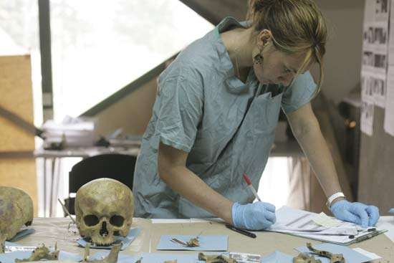
ANTROPOLOJİ
PUAN TÜRÜ
TM -3 PUANI:220-300 ARASI
PROGRAMIN AMACI:
Evrenin ve dünyanın oluşumu; yaşamın başlangıcı ve gelişimi; insanın biyolojik evrimi; ırkların doğuşu, yayılışı ve fiziksel özellikleri; toplumların ve
kültürlerin oluşumu, gelişimi, değişimi ve bu konularla ilgili tarih öncesi, tarihi ve güncel tüm sorunlar üzerinde eğitim ve araştırma yapar.
BU MESLEĞİ SEÇECEKLERDE BULUNMASI GEREKEN NİTELİKLER:
Kişinin tarihe, coğrafyaya, sosyolojiye, psikolojiye ve
biyolojiye ilgi duyması, insanı ve davranışlarını sabır ve dikkatle incelemeye meraklı, olayları
gözlemleme ve gözlemlerinden sonuçlar çıkarma yeteneğine sahip olması beklenir.
MEZUNLARIN KAZANDIKLARI UNVAN VE YAPTIKLARI İŞLER :
Mezunlarının bir kısmı bazı kamu kuruluşlarında yetiştirildikleri alanla
ilgili görevler alabilirler. Örneğin, paleoantropoloji programı mezunları MTA Tabiat Tarihi
Müzesinde ve diğer müzelerin varsa doğa tarihi bölümlerinde; sosyal antropoloji programı
mezunları Orman, Tarım ve Köyişleri Bakanlığı, Bayındırlık ve İskân Bakanlığı, DPT, Kültür
Bakanlığı, Turizm Bakanlığı, TRT, Milli Folklor Enstitüsü gibi kuruluşların kültür ve eğitim
birimlerinde sosyal araştırmacı olarak görev alabilmektedirler.

Slide 4
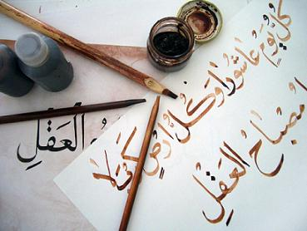
ARAP DİLİ VE EDEBİYATI
PUAN TÜRÜ
DİL-3:300-380 ARASI
PROGRAMIN AMACI:
Arapça dil bilgisi, çeşitli klasik ve modern Arapça
metinlerin Türkçeye çevirileri, Arapça konuşma ve kompozisyon denemeleri ve Arap dili ve edebiyatı ile ilgili eğitim yapılmaktadır.
BU MESLEĞİ SEÇECEKLERDE BULUNMASI GEREKEN NİTELİKLER:
Sözel yeteneği ve yabancı dil ilgisi olması gerekir.
MEZUNLARIN KAZANDIKLARI UNVAN VE YAPTIKLARI İŞLER :
Dışişleri Bakanlığı, Kültür ve Turizm Bakanlığı, arşiv ve kütüphanelerde çalışabilirler ve
öğretmenlik sertifikası olanlar imam hatip okullarında öğretmenlik yapabilirler.

Slide 5
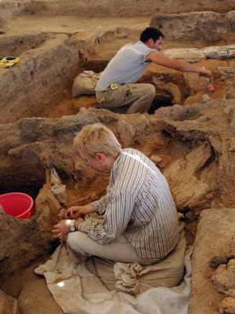
ARKEOLOJİ –SANAT TARİHİ
PUAN TÜRÜ
TM-3 :230-270 ARASI
PROGRAMIN AMACI:
Eski uygarlıkları araştırmak,incelemek ve bunları yeryüzüne çıkarmak amacıyla eğitim ve
araştırma yapar.
BU MESLEĞİ SEÇECEKLERDE BULUNMASI GEREKEN NİTELİKLER:
Tarihe ilgili,sabırlı titiz olmaları beklenir.
MEZUNLARIN KAZANDIKLARI UNVAN VE YAPTIKLARI İŞLER :
MTA,kültür ve Turizm Bakanlıkları,Vakıflar Genel Müdürlüğü ve müzelerde çalışabilir,
yabancı dil bilenler rehberlik yapabilirler. . Kazılar yapmak, tarihi eserleri
temizlemek, restorasyon çalışmaları yapmak, tarihi alanları belirlemek görevleri
Arasındadır.

Slide 6
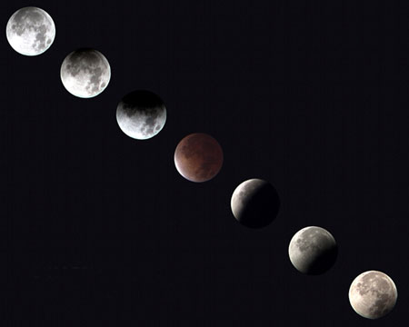
ASTRONOMİ VE UZAY BİLİMLERİ
PUAN TÜRÜ
MF-1:200-220 ARASI
PROGRAMIN AMACI:
Uzay Bilimleri ve uzay teknolojisi konusunda eğitim ve araştırma yapmaktır.
BU MESLEĞİ SEÇECEKLERDE BULUNMASI GEREKEN NİTELİKLER:
Üstün bir akademik yetenek yanında.Sayısal yeteneğin ve fen bilimleri ilgisinin olması gerekir.
MEZUNLARIN KAZANDIKLARI UNVAN VE YAPTIKLARI İŞLER :
ASELSAN,ROKETSAN,TUBİTAK,TELETAŞ,TUSAŞ,HAVELSAN’da çalışabilirler ve üniversitelerde araştırmacı olarak çalışabilirler. Hava uzay araçlarının tasarımı ve yapımı, uzaya gönderilmesi araçların yerden izlenmesi ve araçlarla haberleşme gibi konular görevleri arasındadır.

Slide 7
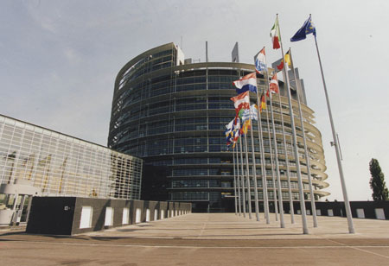
AVRUPA BİRLİĞİ İLİŞKİLERİ
PUAN TÜRÜ
TM-2:230-380 ARASI
PROGRAMIN AMACI:
Türkiye’nin Avrupa Topluluğuna tam üyeliğinde, tüm özel ve kamu kuruluşlarının bünyelerinde yapmaları zorunlu yapısal değişiklikleri uygulamaya koyacak, Avrupa Birliğinin, sosyal, ekonomik ve iktisadi mevzuatını izleyen kişidir.
BU MESLEĞİ SEÇECEKLERDE BULUNMASI GEREKEN NİTELİKLER:
Sosyal Bilimlere, özellikle ekonomi, işletme, sosyoloji, hukuk konularına ilgili ve bu alanda başarılı, Birliğe üye ülkelerden herhangi birinin dilini öğrenmeye istekli olan,Genel kültür düzeyi ve başkaları ile iletişim kurabilme yeteneği gelişmiş,Seyahat etmekten hoşlanan kimseler olmaları gerekir.
MEZUNLARIN KAZANDIKLARI UNVAN VE YAPTIKLARI İŞLER :
Çeşitli meslek odaları, sendikalar, kamu ve özel sektörlerde faaliyet gösteren kuruluşların AB birimlerinde, şubelerinde, AB ile ilgili konularda araştırma ve danışmanlık yapan vakıf ve şirketlerde, dış ticaret firmalarında Gümrük Müşaviri olarak çalışabilirler.

Slide 8
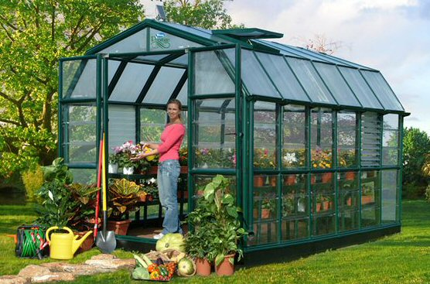
Bahçe bİTKİLERİ
PUAN TÜRÜ
MF-2:200-260 ARASI
PROGRAMIN AMACI:
Bağ ve bahçelerde çeşitli sebze ve meyvelerin bilimsel yöntemlerle yetiştirilmesi, türlerinin geliştirilmesi, ürünlerin toplanması, korunması ve pazarlanması konularında çalışacak insan gücünü yetiştirmek ve araştırma yapmaktır.
BU MESLEĞİ SEÇECEKLERDE BULUNMASI GEREKEN NİTELİKLER:
Temel bilimlere ve özellikle botaniğe karşı ilgili ve bu alanda başarılı, açık havada çalışmaktan hoşlanan, araştırma ve inceleme merakı olan kimseler olması beklenir.
MEZUNLARIN KAZANDIKLARI UNVAN VE YAPTIKLARI İŞLER :
Bahçe bitkileri ziraat mühendisi Çukobirlik, Antbirlik gibi tarım kooperatiflerinde Orman,
Tarım ve Köyişleri Bakanlıklarına bağlı fidanlıklarda görev alabilir veya kendisi bahçe bitkileri üretimi yapabilir.

Slide 9
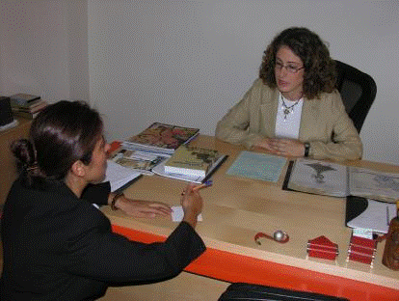
BANKACILIK VE SİGORTACILIK
PUAN TÜRÜ
YGS-6_TM-1:220-290 ARASI
PROGRAMIN AMACI:
Amacı,bankalarda çeşitli firmaların para kaynakları ile ilgili birimlerde çalışacak elemanları yetiştirmek. Sigortacılık programının amacı, sigorta şirketlerinin ihtiyaç duyduğu elemanları yetiştirmektir.
BU MESLEĞİ SEÇECEKLERDE BULUNMASI GEREKEN NİTELİKLER:
Matematik ve ekonomiye ilgili ve bu alanlarda başarılı,başkaları ile iyi iletişim kurabilen, sabırlı,dikkatli ve yeniliklere açık kimseler olmaları gerekir.
MEZUNLARIN KAZANDIKLARI UNVAN VE YAPTIKLARI İŞLER :
Mezunlar kamu sektöründe ve özel sektörde müşteri temsilcisi,banka müfettişi,dealer (brokır) gibi unvanlarla çalışırlar ve bankaların çeşitli işlemlerini yürütürler. Sigorta şirketlerinde ve sosyal güvenlik kuruluşlarında görev
alabilirler.

Slide 10

BASIN YAYIN
PUAN TÜRÜ
TS-1: 340
PROGRAMIN AMACI:
Haberin kaynağından başlayarak basın ve yayım aşamasına kadar olan temel bilgi ve uygulamaları, süreli yayınların baskısına ilişkin bilgi ve becerilere yönelik eğitim ve araştırma yapar.
BU MESLEĞİ SEÇECEKLERDE BULUNMASI GEREKEN NİTELİKLER:
Bu bölümde okumak isteyenlerin akademik yeteneği güçlü düşüncelerini sözlü ve yazılı anlatabilme becerilerine sahip olması beklenir.
MEZUNLARIN KAZANDIKLARI UNVAN VE YAPTIKLARI İŞLER :
Gazete ve dergilerin yazı işleri ve muhabir kadrolarında, TV’lerde ve reklam firmalarında
çalışabilirler. Haber kaynaklarını araştırmak, gündemi takip etmek,görüşmeler
yapmak,belge ve doküman sağlamak ve bilgiyi haber merkezlerine iletmek görevleri
Arasındadır.

Slide 11
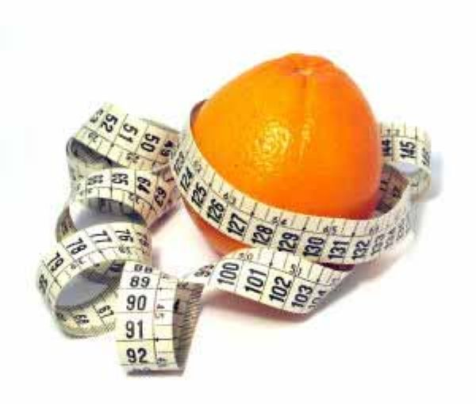
Beslenme ve dİYETETİK
PUAN TÜRÜ
YGS-2_MF-3:399-441 ARASI
PROGRAMIN AMACI:
Beslenme ve besinlerle ilgili bilimsel ilkelerin,
sağlığın korunması ve hastalıkların iyileştirilmesi çalışmalarının uygulanması alanında çalışacak insan gücünü yetiştirmek ve bu alanda araştırma yapmaktır.
BU MESLEĞİ SEÇECEKLERDE BULUNMASI GEREKEN NİTELİKLER:
Doğa bilimlerine meraklı ve bu alanda iyi yetişmiş olmaları gerekir. Ayrıca sabırlı, başkaları ile işbirliği yapabilen,
düşüncelerini başkalarına aktarıp onları etkileyebilen kimseler bu alanda başarılı olabilirler.
MEZUNLARIN KAZANDIKLARI UNVAN VE YAPTIKLARI İŞLER :
Diyetisyen olarak sağlık kuruluşlarında yataklı tedavi kurumları diyetisyenliği ve halk
sağlığı diyetisyenliği yapabilirler. Toplu beslenme yapan kuruluşlarda çalışabilirler.
Beslenme eğitimcisi ve öğretmen olarak eğitim kurumlarında çalışabilirler. Araştırma ve endüstri kuruluşlarında görev alabilirler.

Slide 12

BİLGİ VE BELGE YÖNETİMİ
PUAN TÜRÜ
TM-1:295-332 ARASI
PROGRAMIN AMACI:
Bölümün amacı bilgi kullanıcılarına, araştırmacılara ve karar verme mekanizmasındaki kişilere elektronik ortamda veya kâğıt üzerinde bilgi ve belge hizmeti verebilecek şekilde donatılmış bilgi uzmanı ve yöneticiler yetiştirmektir.
BU MESLEĞİ SEÇECEKLERDE BULUNMASI GEREKEN NİTELİKLER:
Sözel yeteneği güçlü (düzgün ve akıcı bir dille konuşabilen), Görsel ve işitsel belleği kuvvetli, - Kendine güvenen, güvenilir, - İnsanları tanıyan ve etkileyebilen, sır saklayabilen, - Sorumluluk sahibi kimseler olmalı.
MEZUNLARIN KAZANDIKLARI UNVAN VE YAPTIKLARI İŞLER :
endüstri ve ticari işletmeleri, bilgi merkezleri başta olmak üzere arşiv ve evrak yönetimi birimlerinde, Kültür Bakanlığı ve üniversitelere bağlı kütüphane ve araştırma merkezlerinde, dokümantasyon merkezlerinde, kamu kuruluşlarında, belediyelerde, görsel ve yazılı medya kuruluşlarında, bilgi ve belge hizmetine yönelik faaliyet yürüten özel şirketlerde çalışma imkanı bulabilmektedirler.

Slide 13
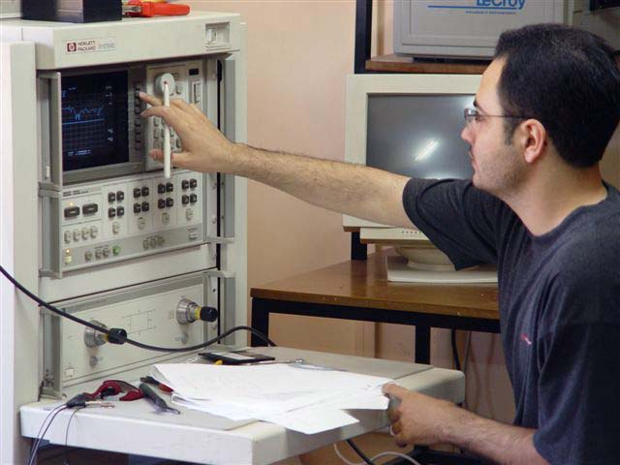
BİLGİSAYAR MÜHENDİSLİĞİ
PUAN TÜRÜ
MF-4:235-511 ARASI
PROGRAMIN AMACI:
Bilgisayar mühendisliği programı bilgisayar sistemlerinin yapısı, tasarımı, geliştirilmesi ve bu
sistemlerin kullanımları konularında eğitim ve araştırma yapar.
BU MESLEĞİ SEÇECEKLERDE BULUNMASI GEREKEN NİTELİKLER:
Normalin ütünde bir genel akademik yeteneğe, üstün bir sayısal düşünme gücüne ve sağlam bir mantığa sahip, dikkatli, sabırlı ve yaratıcı kişiler olmaları gerekir.
MEZUNLARIN KAZANDIKLARI UNVAN VE YAPTIKLARI İŞLER :
Mezunlarının yönetim, eğitim, endüstri, ticaret ve hizmet alanlarında faaliyet gösteren çeşitli kamu kuruluşları ile özel kuruluşlarda, bankalarda, üniversitelerde, bilgisayar donanım ve yazılımı üreten ve pazarlayan firmalarda çalışma olanakları vardır.

Slide 14
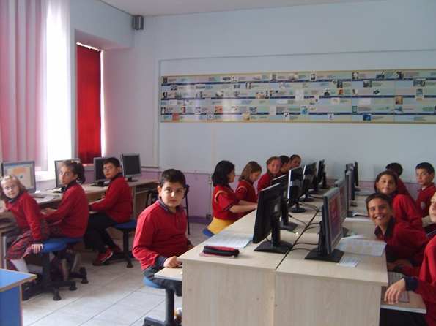
Bilgisayar TEKNOLOJİLERİ öğretmeNLİĞİ
PUAN TÜRÜ
YGS-1:260-313 ARASI
PROGRAMIN AMACI:
İş hayatı ve toplumsal yaşamın, bilgi toplama ve bilgileri işleme ile ilgili konularındaki problemlerin bilgisayarda çözümlenmesi, bilgisayar sistemlerinin kurulması,çalıştırılması
ve onarımı ile ilgili eğitim ve araştırma yapmaktır.
BU MESLEĞİ SEÇECEKLERDE BULUNMASI GEREKEN NİTELİKLER:
Genel akademik yeteneğe, üstün bir sayısal düşünme gücüne ve sağlam bir mantığa sahip, dikkatli, sabırlı ve
yaratıcı kişiler olmaları gerekir.
MEZUNLARIN KAZANDIKLARI UNVAN VE YAPTIKLARI İŞLER :
Meslek liseleri ve özel sektörde bilgisayar programlama ve donanımı konularında
öğretmenlik yapabilirler isterlerse Bilgisayar ünitelerinin olduğu kamu ve özel sektöre ait
her türlü kurum ve kuruluşlarda çalışabilirler.

Slide 15
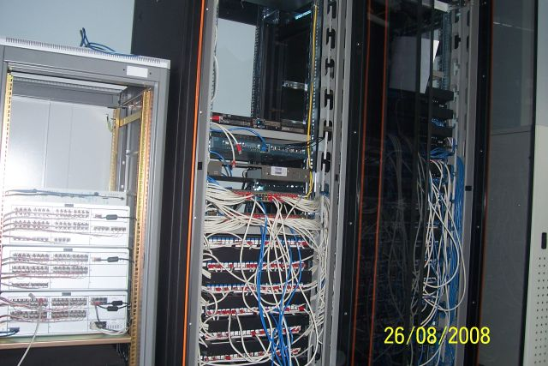
BİLİŞİM SİSTEMLERİ MÜHENDİSLİĞİ
PUAN TÜRÜ
MF-4:260-340 ARASI
PROGRAMIN AMACI:
Bilişim Sistemleri Mühendisliği’nin konusu bir organizasyon ve onun bilgi sistemleridir.
BU MESLEĞİ SEÇECEKLERDE BULUNMASI GEREKEN NİTELİKLER:
Üstün bir genel akademik yeteneğe, üstün bir sayısal düşünme gücüne ve sağlam bir mantığa sahip, dikkatli, sabırlı ve yaratıcı kişiler olmaları gerekir.
MEZUNLARIN KAZANDIKLARI UNVAN VE YAPTIKLARI İŞLER :
Bu programdan mezun olan kişi, örneğin, bir büyük şirketin bilgisayar ile işlerinin nasıl yürütüleceği konusunda çalışacak. Şu anda, bütün büyük organizasyonların (şirketlerin) IT bölümleri var; mezunların buralarda çalışması hedefleniyor.

Slide 16
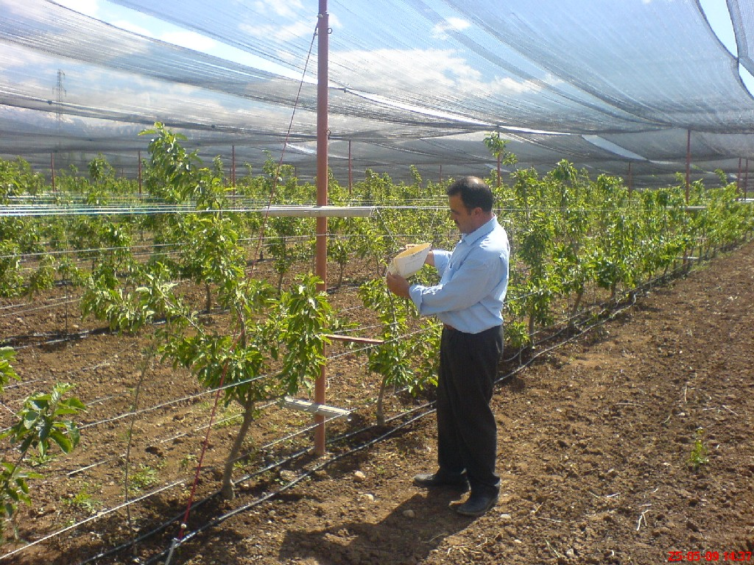
BİTKİ KORUMA
PUAN TÜRÜ
MF-2:209-270 ARASI
PROGRAMIN AMACI:
Bol ve kaliteli bitkisel ürün elde edebilmek için bitkilerin hastalıklardan ve yabancı otlardan korunması konusunda çalışacak insan gücünü yetiştirmek ve araştırma yapmaktır.
BU MESLEĞİ SEÇECEKLERDE BULUNMASI GEREKEN NİTELİKLER:
Bitki koruma alanında çalışmak isteyen kimselerin temel bilimlere, özellikle zooloji ve kimyaya ilgili ve bu alanda başarılı, bilimsel meraka sahip kimseler olmaları beklenir.
MEZUNLARIN KAZANDIKLARI UNVAN VE YAPTIKLARI İŞLER :
Bitki koruma alanında yetişen ziraat mühendisleri, Orman, Tarım ve Köy işleri Bakanlıklarına bağlı zirai mücadele istasyonlarında, Tariş, ÇUKOBİRLİK, Ant birlik gibi kuruluşlarda ve tarım ilaçları yapan fabrikalarda görev alabilirler.

Slide 17

bİYOKİMYA
PUAN TÜRÜ
MF-3:238-316 ARASI
PROGRAMIN AMACI:
Biyokimya programının amacı, biyolojik bilimler, sağlık bilimleri, beslenme ve çevre olayları
ile ilgili konularda araştırma ve eğitim yapmaktır.
BU MESLEĞİ SEÇECEKLERDE BULUNMASI GEREKEN NİTELİKLER:
Biyoloji ve kimya konularına ilgili ve bu alanlarda başarılı, bilimsel çalışmalara istekli, meraklı, görme sorunu olmayan kimseler olmaları gerekir.
MEZUNLARIN KAZANDIKLARI UNVAN VE YAPTIKLARI İŞLER :
Mezunlar, gıda, ilaç, tıbbi kimyasal maddeler, tarım ilaçları, kozmetik ve deterjan sanayileri ve fermantasyon teknolojisine dayalı sanayi kollarında, üniversite, tıbbi tarımsal ve çevre araştırma merkezlerinin rutin işlemler ve araştırma laboratuarlarında görev alabilirler.

Slide 18
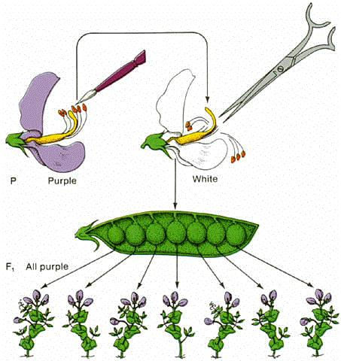
BİYOLOJİ- ÖĞRETMENLİĞİ
PUAN TÜRÜ
MF-2:230-316 ARASI
PROGRAMIN AMACI:
Biyoloji programının amacı canlıların evrimi, yeryüzünde dağılımı, anatomisi ve fizyolojisi
konusunda eğitim yapmaktır.
BU MESLEĞİ SEÇECEKLERDE BULUNMASI GEREKEN NİTELİKLER:
Fen derslerinde başarılı olması gerekmektedir. Biyoloji alanında çalışacak kimse, meraklı bir gözlemci, sabırlı bir araştırmacı olmalıdır.
MEZUNLARIN KAZANDIKLARI UNVAN VE YAPTIKLARI İŞLER :
Üniversitelerin tıp fakültelerinde, hidrobiyoloji araştırma merkezlerinde, Çevre Bakanlığına ve Orman, Tarım ve Köy İşleri Bakanlıklarına bağlı kuruluşlarda; özel sektörde, öğretmenlik programını bitirenler öğretmen olurlar.

Slide 19
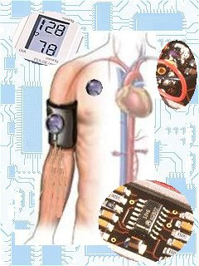
BİYOMEDİKAL MÜHENDİSLİĞİ
PUAN TÜRÜ
MF-4:203-354 ARASI
PROGRAMIN AMACI:
Hastane ve kliniklerde tıbbi cihazları kurup çalıştırabilecek, periyodik bakımını yapabilecek, gerekti, doktorlara cihazlar hakkında danışmanlık yapabilecek, ve yeni tıbbi cihaz tasarımı yapabilecek mühendisler elemanlar yetiştirmektir.
BU MESLEĞİ SEÇECEKLERDE BULUNMASI GEREKEN NİTELİKLER:
Bu amaca ulaşmak için özellikle fen, tıp, ve mühendislik konularına meraklı, ileride hastane veya kliniklerde çalışmayı arzulayan, çalışkan ve titiz öğrenciler biyomedikal mühendislik bölümünü seçebilirler.
MEZUNLARIN KAZANDIKLARI UNVAN VE YAPTIKLARI İŞLER :
Sağlık kuruluşlarında,Devlet kuruluşlarında – örneğin sağlık bakanlığında
İmalatçı firmalarda – örneğin tıbbi cihaz üreten firmalarda tasarım mühendisi, kalite kontrol mühendisi vb olarak Temsilci firmalarda – örneğin tıbbi cihaz satışı yapan firmalarda destek mühendis ve danışman olarak çalışabilirler.

Slide 20

BİYOSİSTEM MÜHENDİSLİĞİ
PUAN TÜRÜ
MF-4:203-246 ARASI
PROGRAMIN AMACI:
Mühendislik bilimlerinin geniş kapsamlı olarak biyolojik sistemlere ve süreçlere uygulanmasını içeren bir mühendislik dalıdır.
BU MESLEĞİ SEÇECEKLERDE BULUNMASI GEREKEN NİTELİKLER:
Matematik ve temel bilimler derslerinde başarılı doğaya ilgili kimseler olması gerekir.
MEZUNLARIN KAZANDIKLARI UNVAN VE YAPTIKLARI İŞLER :
Altprogramdan mezun olanların çalışabilecekleri kamu kuruluşları, özel sektör kuruluşları ve çalışma imkanları mevcuttur.

Slide 21
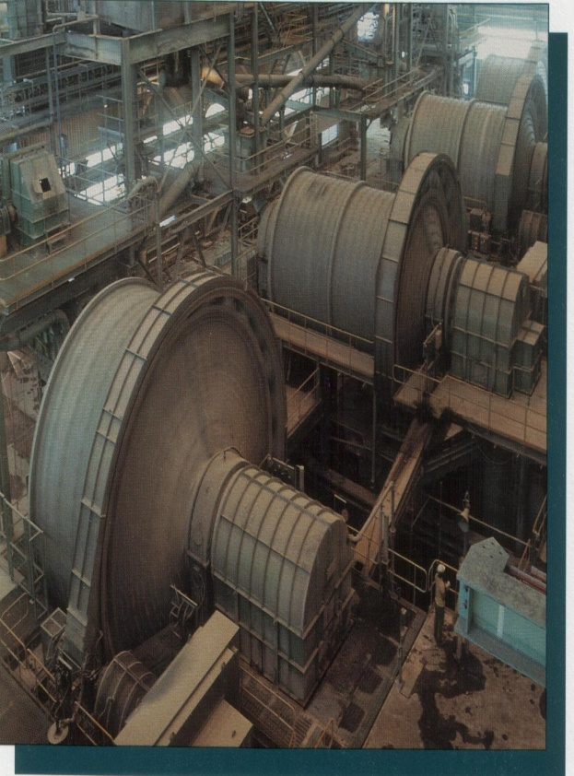
CEVHER HAZIRLAMA MÜHENDİSLİĞİ
PUAN TÜRÜ
MF-4:304
PROGRAMIN AMACI:
Cevher Hazırlama; kısaca, üretilen doğal kaynakların metalürji, demir-çelik, cam, seramik, çimento, deterjan, inşaat malzemeleri, boya endüstrisi ve enerji üretimi gibi değişik alanlarda kullanılabilir hale getirilmesi aşamalarını kapsamaktadır.
BU MESLEĞİ SEÇECEKLERDE BULUNMASI GEREKEN NİTELİKLER:
Sayısal yeteneği gelişmiş,fen bilimlerine ilgili kimseler olmaları gerekir.
MEZUNLARIN KAZANDIKLARI UNVAN VE YAPTIKLARI İŞLER :
Cevher Hazırlama; zenginleştirme, hammaddeleri zararlı maddelerden arındırma ve boyutlandırma gibi işlemleri içeren konularda endüstrinin gereksinim duyduğu bir uzmanlık dalıdır.

Slide 22
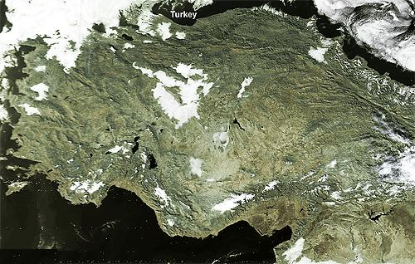
COĞRAFYA - ÖĞRETMENLİĞİ
PUAN TÜRÜ
TS-1:375-411
PROGRAMIN AMACI:
Yeryüzündeki doğal çevrenin özellikleri, çevrede meydana gelen fiziksel ve insanlarla ilişkin olayların dağılımı, fiziki ve beşeri ve bölgesel coğrafyanın tanıtımı üzerine eğitim ve araştırma yapmak.
BU MESLEĞİ SEÇECEKLERDE BULUNMASI GEREKEN NİTELİKLER:
Coğrafya alanında çalışmak isteyen bir kimsenin genel akademik yeteneğe, coğrafya yanında, biyoloji, jeoloji gibi doğal; sosyoloji, tarih gibi toplum bilimlerine ilgi duyması, doğayı incelemeye istekli olması gerekir.
MEZUNLARIN KAZANDIKLARI UNVAN VE YAPTIKLARI İŞLER :
Resmi ya da özel okullarda öğretmen olarak çalışılabilirler. Ayrıca
Meteoroloji İşleri Genel Müdürlüğü, Harita Genel Müdürlüğü, MTA ve DSİ’ de çalışabilirler.

Slide 23

ÇALIŞMA EKONOMİSİ
VE ENDÜSTRİ İLİŞKİLERİ
PUAN TÜRÜ
TM-1:200-304 ARASI
PROGRAMIN AMACI:
İşçi-işveren ilişkileri, sosyal güvenlik, endüstriyel demokrasi, servet ve gelir politikası, uluslararası planda sosyal politika konularında eğitim yapılır.
BU MESLEĞİ SEÇECEKLERDE BULUNMASI GEREKEN NİTELİKLER:
Bu alanda öğrenim yapmak isteyenlerin ekonomi ve sosyolojiye karşı ilgili, üstün akademik
yeteneğe ve ikna gücüne sahip ve insanlarla iyi ilişkiler kurabilen kimseler beklenir.
MEZUNLARIN KAZANDIKLARI UNVAN VE YAPTIKLARI İŞLER :
Bu alanda öğrenim görenler, DPT'de, Çalışma ve Sosyal Güvenlik Bakanlığının yurtdışı ve yurtiçi ünitelerinde, SSK, Bağkur, T.C. Emekli Sandığı gibi sosyal güvenlik kurumlarında, müfettiş veya uzman olarak kamu iktisadi teşebbüsleri ve özel işletmelerin endüstriyel ilişkiler ve sosyal işler bölümlerinin yöneticilik ve danışmanlık hizmetlerinde çalışabilirler.

Slide 24
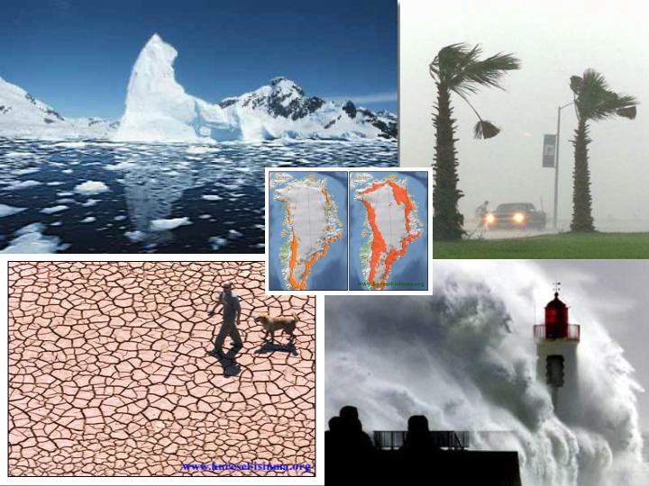
ÇEVRE MÜHENDİSLİĞİ
PUAN TÜRÜ
MF-4.200-364 ARASI
PROGRAMIN AMACI:
Doğal kaynakların en iyi biçimde kullanılması, bunların kirlenmesine neden olan etkenlerin kaynaklarında kontrolü kirlenmenin yol açtığı estetik ve ekonomik kayıpların önlenerek insan sağlığına ve refahına uygun çevre koşullarının için çalışır.
BU MESLEĞİ SEÇECEKLERDE BULUNMASI GEREKEN NİTELİKLER:
Yaratıcı, araştırıcı, azimli, üstün bir genel akademik yeteneğe sahip; matematik, fizik, kimya ve biyoloji gibi fen dersleri yanında ekonomi, sosyoloji gibi sosyal alanlara da ilgi duyan; daha iyi ve sağlıklı bir çevre yaratabilmek için mücadele verecek kişiler olması gerekir.
MEZUNLARIN KAZANDIKLARI UNVAN VE YAPTIKLARI İŞLER :
Çevre mühendislerinin çoğu planlamacı olarak Bayındırlık ve İskân, Kültür, Ulaştırma,
Sanayi ve Ticaret Bakanlığı, Karayolları Genel Müdürlüğü, DSİ, İller Bankası, belediyeler,
Tarım, Orman ve Köy İşleri Bakanlıkları gibi kamu kuruluşlarında görev alabilirler.

Slide 25
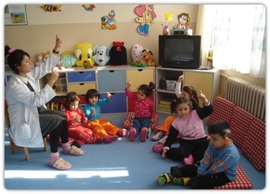
ÇOCUK GELİŞİMİ
PUAN TÜRÜ
YGS-5_TM-3:333-372 ARASI
PROGRAMIN AMACI:
Çocukların sağlık,gelişim,beslenme ve eğitimine yönelik eğitim ve araştırma yapmaktır.
BU MESLEĞİ SEÇECEKLERDE BULUNMASI GEREKEN NİTELİKLER:
Çocuklarla çalışmayı seven iyi iletişim kurabilen kimseler olmaları gerekir.
MEZUNLARIN KAZANDIKLARI UNVAN VE YAPTIKLARI İŞLER :
Ana okulu, kreş ve özel okullarda çalışabilirler. Çocukların bedensel zihinsel, duygusal ve toplumsal yönden gelişimleri için program hazırlamak, uygulamak, ana-babaları çocuklarına ilişkin çeşitli sorunlarında yol göstermek görevleri arasındadır.

Slide 26
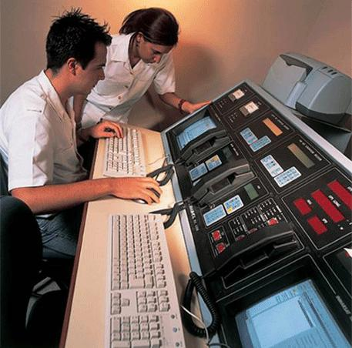
DENİZ ULAŞTIRMA İŞLETME MÜHENDİSLİĞİ
PUAN TÜRÜ
YGS-1_MF-4:236-337 ARASI
PROGRAMIN AMACI:
Deniz ulaştırma işletme mühendisliği bölümünün amacı hem denizde güverte ve makine zabiti hem de denizcilik acentelerinde çalışacak elemanları yetiştirmektir.
BU MESLEĞİ SEÇECEKLERDE BULUNMASI GEREKEN NİTELİKLER:
Deniz ulaştırma işletme mühendisliği dalında okumak isteyenlerin matematiğe ve sosyal bilimlere özellikle hukuk ve ekonomiye ilgili, başkaları ile iyi iletişim kurabilen, başkalarını etkileyebilen ve sistemli çalışabilen kimseler olmaları gerekir.
MEZUNLARIN KAZANDIKLARI UNVAN VE YAPTIKLARI İŞLER :
Deniz ulaştırma işletme mühendisleri Ulaştırma Bakanlığına veya özel sektöre ait denizcilik kuruluşlarında görev alırlar. Denizde görev yapacak elemanlar için iş bulma sansı çok yüksektir.

Slide 27

DERİ MÜHENDİSLİĞİ
PUAN TÜRÜ
MF-4:238
PROGRAMIN AMACI:
Deri programının amacı deri, pamuk ve yünün işlenmesi ile ilgili teknolojiyi geliştirme alanında çalışacak insan gücünü yetiştirmek ve bu alanda araştırma yapmaktır.
BU MESLEĞİ SEÇECEKLERDE BULUNMASI GEREKEN NİTELİKLER:
Deri alanında çalışacak kimselerin temel bilimlere ilgili ve bu alanda başarılı, inceleme ve araştırmaya meraklı, yaratıcı kişiler olmaları beklenir.
MEZUNLARIN KAZANDIKLARI UNVAN VE YAPTIKLARI İŞLER :
Deri ve lif teknolojisi alanında yetişen ziraat mühendisleri özel sektöre ait deri işletmelerinde, kamu sektörüne ait deri ve lif işleme fabrikalarında çalışabilirler.

Slide 28

DİL BİLİM
PUAN TÜRÜ
DİL-1_DİL-2_DİL-3:387
PROGRAMIN AMACI:
Ülkeler arasında farklı olarak kullanılan iletişim sistemin yapısı kullanımı ve tarihindeki ortak kullanımı ve tarihindeki ortak noktalar üzerinde eğitim ve araştırma yapılmaktır.
BU MESLEĞİ SEÇECEKLERDE BULUNMASI GEREKEN NİTELİKLER:
Sözel yeteneği güçlü ve yabancı dil ilgisi olması gerekmektedir.
MEZUNLARIN KAZANDIKLARI UNVAN VE YAPTIKLARI İŞLER :
Dille ilgili kurumlarda araştırmacı olarak çalışabilirler. Türkçe, Fransızca, İngilizce ve
Almanca öğretmenliği yapabilirler.

Slide 29
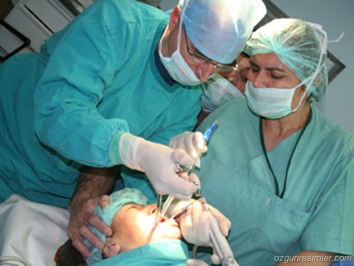
DİŞ HEKİMLİĞİ
PUAN TÜRÜ
MF-3:339-446 ARASI
PROGRAMIN AMACI:
Ağız boşluğunun ve diş sağlığının korunması, diş ve diş etleri hastalıklarının tedavisi, diş ve çene ameliyatları ile takma diş yapımı konularında çalışacak diş hekimlerini yetiştirir ve bu alanda araştırma yapar.
BU MESLEĞİ SEÇECEKLERDE BULUNMASI GEREKEN NİTELİKLER:
Üstün bir akademik yeteneğin yanı sıra fen derslerinde başarılı olmak gerekir. Diş hekimliği eğitiminin uygulamalı kısmı, el ve parmak becerisi, uzay ilişkileri yeteneği ve estetik görüş gerektirmektedir.
MEZUNLARIN KAZANDIKLARI UNVAN VE YAPTIKLARI İŞLER :
Diş hekimleri, serbest çalışabilecekleri gibi bir devlet kuruluşunda da görev alabilirler.
Muayenehane açacak bir diş hekiminin önce Türk Tabipler Odasına başvurması, Sağlık
Bakanlığından muayenehane açma izni alması ve durumu Maliye ve Gümrük Bakanlığına
bildirmesi gerekir.

Slide 30
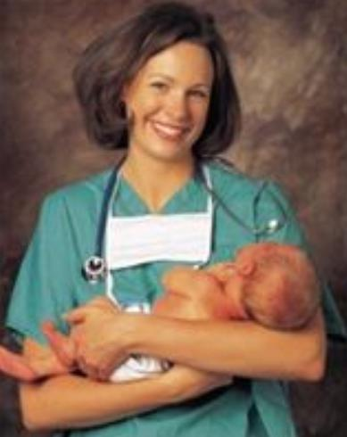
EBELİK
PUAN TÜRÜ
YGS-2_MF-3:281-305 ARASI
PROGRAMIN AMACI:
Ebelik programı ana-çocuk sağlığının korunması ve tedavi hizmetlerinin yürütülmesinde görev
alacak sağlık elemanlarını yetiştirir.
BU MESLEĞİ SEÇECEKLERDE BULUNMASI GEREKEN NİTELİKLER:
Ebelik kızlara açık bir meslektir. Ebe olmak isteyen bir kimsenin sağlık konularına ilgi duyan,
insanlara yardım etmekten mutlu olabilen, sorumluluk duygusu güçlü kimseler olmaları gerekir.
MEZUNLARIN KAZANDIKLARI UNVAN VE YAPTIKLARI İŞLER :
Ebeler, kırsal alana sağlık hizmetlerinde denetici ebe, ziyaretçi ebe olarak; tedavi kurumlarında, doğumhane ve aile planlaması kliniklerinde sorumlu ebe veya klinik ebesi, eğitimci ebe olarak görev alırlar.

Slide 31
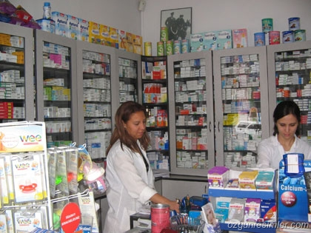
ECZACILIK
PUAN TÜRÜ
MF-3:297-426 ARASI
PROGRAMIN AMACI:
Sentetik, yarı sentetik veya biyolojik kökenli ilaç hammaddelerinin elde edilmesi, fiziksel, kimyasal ve biyolojik özelliklerinin incelenmesi, değerlendirilmesi, kaliteli ilaç üretimi ve ilaçların saklanması, kullanılması gibi konularda eğitim ve araştırma
yapar.
BU MESLEĞİ SEÇECEKLERDE BULUNMASI GEREKEN NİTELİKLER:
Eczacılık programına girebilmek ve bu fakültede başarılı olabilmek için normalin üstünde akademik yeteneğe ve bilimsel meraka sahip olmak, fen bilimlerine ve özellikle kimyaya ilgi duymak gerekir.
MEZUNLARIN KAZANDIKLARI UNVAN VE YAPTIKLARI İŞLER :
Eczacıların çoğunluğu kendilerine veya başkalarına ait eczanelerde, bir kısmı ise
hastanelerin eczanelerinde sorumlu eczacı olarak, bazıları laboratuarlarda, ilaç
endüstrisinde araştırmacı veya ilaç tanıtıcısı olarak çalışırlar.

Slide 32

EKONOMETRİ
PUAN TÜRÜ
TM-1:224-300 ARASI
PROGRAMIN AMACI:
Program iktisat kanunlarının niceliksel (kantitatif) olarak ortaya konması ve çeşitli iktisat sorunlarının niceliksel olarak incelenmesi, uygun kararların alınması gibi
konularda eğitim yapar.
BU MESLEĞİ SEÇECEKLERDE BULUNMASI GEREKEN NİTELİKLER:
Her şeyden önce sayısal düşünme yeteneği yüksek, sayılarla uğraşmaktan sıkılmayan, sosyal olaylara ilgili ve disiplinli çalışmaya alışkın kimseler olmaları gerekir.
MEZUNLARIN KAZANDIKLARI UNVAN VE YAPTIKLARI İŞLER :
Bu bölümü bitirenler iktisat, yönetim ve işletme mezunlarının çalışabileceği tüm alanlarda çalışabilirler; ancak daha çok bu alanların uygulama birimlerinde görev alırlar.

Slide 33
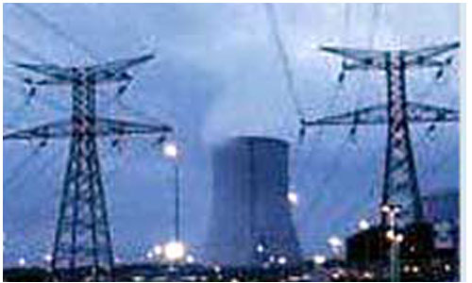
ELEKTRİK MÜHENDİSLİĞİ
PUAN TÜRÜ
MF-4.289-435 ARASI
PROGRAMIN AMACI:
Kuvvetli(elektrik) ve zayıf (elektronik) akımlarla çalışan alet ve sistemlerin plânlanması, yapımı, geliştirilmesi,elektrik üretilmesi,dağıtılması ve sistemin bakımı ile ilgili konularda eğitim ve araştırma yapılır.
BU MESLEĞİ SEÇECEKLERDE BULUNMASI GEREKEN NİTELİKLER:
Elektrik alanında çalışmak isteyenlerin üstün akademik yeteneğe sahip, matematik, fizik, kimya ve ekonomiye ilgili ve yetenekli, dikkatli ve yaratıcı kimseler olmaları
gereklidir.
MEZUNLARIN KAZANDIKLARI UNVAN VE YAPTIKLARI İŞLER :
Kamuda PTT,TRT,ASELSAN,THY,TKİ,MKE,TEK’te ve özel sektörde çalışabildikleri gibi serbest olarak da çalışabilirler.

Slide 34
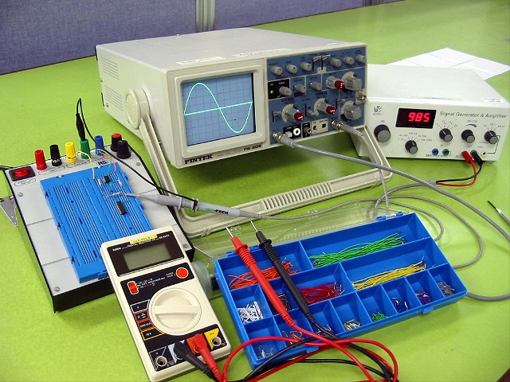
ELEKTRİK-ELEKTRONİK MÜHENDİSLİĞİ
PUAN TÜRÜ
MF-4:234-525 ARASI
PROGRAMIN AMACI:
Kuvvetli (elektrik) ve zayıf (elektronik) akımlarla
çalışan alet ve sistemlerin yapımı, geliştirilmesi, elektrik üretimi, iletimi, dağıtımı ve sistemin
bakımıyla ilgili eğitim ve araştırma yapmaktır.
BU MESLEĞİ SEÇECEKLERDE BULUNMASI GEREKEN NİTELİKLER:
Elektrik ve elektronik alanında çalışmak isteyenlerin üstün akademik yeteneğe sahip, matematik, fizik, kimya ve ekonomiye ilgili ve yetenekli, dikkatli ve yaratıcı kimseler olmaları gereklidir.
MEZUNLARIN KAZANDIKLARI UNVAN VE YAPTIKLARI İŞLER :
Elektrik-elektronik mühendislerinin büyük bir kısmı PTT, TRT gibi kamu kuruluşlarında, bir kısmı özel sektörde ya da serbest çalışmaktadırlar. Ülkemizde elektrik-elektronik
mühendislerine duyulan gereksinme çok fazladır.

Slide 35
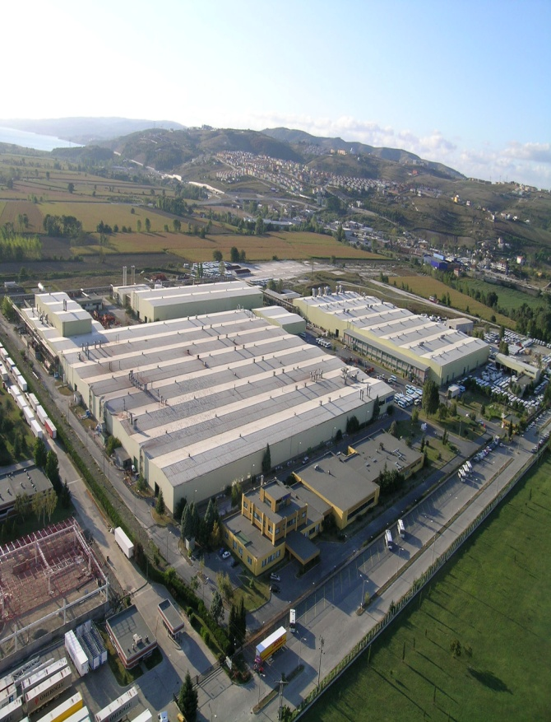
ENDÜSTRİ MÜHENDİSLİĞİ
PUAN TÜRÜ
MF-4:250-479 ARASI
PROGRAMIN AMACI:
Ürün veya hizmet üreten kuruluşların verimliliğini
yükseltmek amacıyla insan, makine ve malzemenin etkili bir şekilde kullanılması için yöntem ve tekniklerin geliştirilmesi ve uygulanması ile ilgili konularda eğitim yapar.
BU MESLEĞİ SEÇECEKLERDE BULUNMASI GEREKEN NİTELİKLER:
Analitik düşünme yeteneğine sahip ve yaratıcı olmak, mühendisliğe ve sosyal bilimlere ilgi duymak gerekmektedir. Bulunması gerekli diğer önemli nitelikler arasında insanlarla işbirliği yapabilme ve düşünceleri başkalarına aktarabilme gücü sayılabilir.
MEZUNLARIN KAZANDIKLARI UNVAN VE YAPTIKLARI İŞLER :
Endüstri mühendisleri kamu ve özel sektöre ait fabrikalarda iş bulabilirler. Endüstri
mühendisliği ülkemizde gittikçe önemi artan bir mühendislik alanıdır. Gerek kamu
sektöründe gerek özel sektörde endüstri mühendislerine ihtiyaç duyulmaktadır.

Slide 36
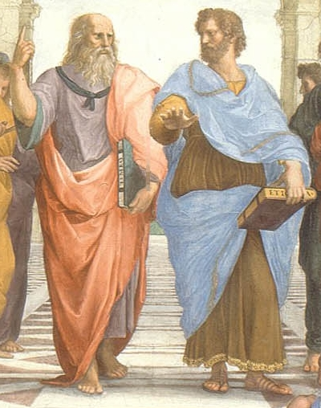
FELSEFE-ÖĞRETMENLİĞİ
PUAN TÜRÜ
TM-3:318-334 ARASI
PROGRAMIN AMACI:
Maddenin, bilginin kapsamı ve kaynağı, insanın dünyadaki yeri ve rolü, iyi, doğru ve güzelin ne olduğu gibi problem alanlarında düşünce üretebilecek elemanları yetiştirmek ve bu alanda inceleme, araştırma yapmaktır.
BU MESLEĞİ SEÇECEKLERDE BULUNMASI GEREKEN NİTELİKLER:
Normalin üzerinde bir akademik yeteneğe sahip, temel bilimler ve sosyal bilimler alanında başarılı olmak, soyut konularla uğraşmaktan hoşlanmak ve
Her şeyden önce entelektüel gelişmeyi amaçlamak gerekir.
MEZUNLARIN KAZANDIKLARI UNVAN VE YAPTIKLARI İŞLER :
Felsefe bölümü mezunları, başta Milli Eğitim Bakanlığı, Kültür Bakanlığı, olmak üzere
bakanlıkların eğitim ve kültür ile ilgili birimlerinde, TRT'de üniversitelerde, kamu kuruluşları ile özel kuruluşların eğitim, kültür, insan ilişkileri, planlama ve değerlendirmeyle ilgili birimlerinde değişik kadro unvanları ile çalışma imkânı bulmaktadırlar.

Slide 37
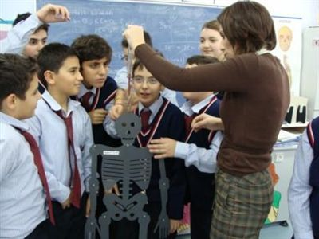
FEN BİLGİSİ ÖĞRETMENLİĞİ
PUAN TÜRÜ
MF-2:226-300 ARASI
PROGRAMIN AMACI:
Ortaöğretim kurumlarının gereksinim duyduğu fen bilgisi öğretmenlerini yetiştirmek amacıyla fen bilimleri konularında eğitim ve araştırma yapar.
BU MESLEĞİ SEÇECEKLERDE BULUNMASI GEREKEN NİTELİKLER:
Öğretmen olmak isteyen bir kimseden sözel ifade gücüne sahip, insanlara bir şeyler öğretmekten hoşlanan sabırlı bir kişi olması beklenir.
MEZUNLARIN KAZANDIKLARI UNVAN VE YAPTIKLARI İŞLER :
Resmi ve özel ortaöğretim kurumlarında öğretmenlik yapabilirler.
Sınıflarda;eğitim,öğretim malzemesi kullanarak, fizik, kimya,biyoloji öğretmenleri, idareci ve öğrencilerle çalışırlar.

Slide 38
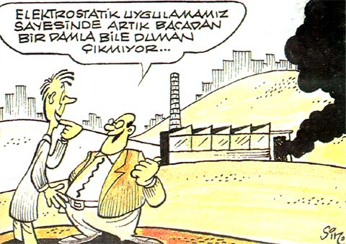
FİZİK - ÖĞRETMENLİĞİ
PUAN TÜRÜ
MF-2:231-329 ARASI
PROGRAMIN AMACI:
Fizik, madde ve enerjinin yapısını ve karşılıklı etkileşimini araştırır, evrendeki fiziksel olayların bağlı olduğu yasaları bulmaya çalışır. Fizik programında öncelikle bu araştırma ve incelemeleri yapabilecek nitelikte eleman yetiştirmeye yönelik eğitim yapılır.
BU MESLEĞİ SEÇECEKLERDE BULUNMASI GEREKEN NİTELİKLER:
Fizik öğrenimi yapmak isteyen bir kimse fizik, matematik, kimya gibi temel bilimler alanında
iyi yetişmiş olmalı ve bu alanlara içten bir ilgi duymalıdır.
MEZUNLARIN KAZANDIKLARI UNVAN VE YAPTIKLARI İŞLER :
Ülkemizde endüstri henüz fizik alanındaki temel araştırmaları destekleyecek kadar
gelişmediğinden fizikçilerin özel sektörde çalışmaları söz konusu değildir. Lisans düzeyinde eğitim gören ve “Tezsiz Yüksek Lisans " alanlar liselerde ve özel dershanelerde öğretmen olabilir ya da özel bir kurs gördükten sonra bilgisayar programcısı olarak çalışabilirler.

Slide 39
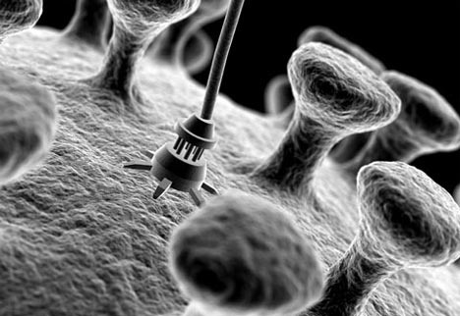
FİZİK MÜHENDİSLİĞİ
PUAN TÜRÜ
MF-4:230-355 ARASI
PROGRAMIN AMACI:
Doğadaki maddelerin yapısını ve aralarındaki etkileşimi inceleyen fizik bilimi bulgularının uygulama alanına dönüştürülmesi ile ilgili konularda eğitim ve
araştırma yapar.
BU MESLEĞİ SEÇECEKLERDE BULUNMASI GEREKEN NİTELİKLER:
Maddenin yapısı, davranışı ve özelliklerine ilişkin konulara karşı ilgisi ve yaratıcı gücü olmalıdır. Ayrıca kişinin iyi bir
gözlemci, deneyci ve kuramcı olması bu alandaki başarısını artırıcı etkenlerdir.
MEZUNLARIN KAZANDIKLARI UNVAN VE YAPTIKLARI İŞLER :
Modern teknoloji kullanan kamu ve özel sektör
kurumlarında çalışmaktadırlar. Bilgisayar ve elektronik malzeme üretiminde kalite kontrol birimlerinde, radyasyon güvenliği ve sağlık fizikçisi olarak hastanelerde enerji santrallerinde çalışabilirler.

Slide 40
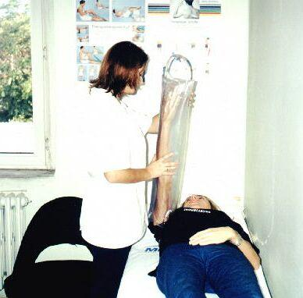
FİZYOTERAPİ VE REHABİLİTASYON
PUAN TÜRÜ
YGS-2_MF-3:409-452 ARASI
PROGRAMIN AMACI:
Doğuştan veya sonradan herhangi bir nedenle sakatlanan ve hekim tarafından tanısı konup tedavisi belirlenen hastalara gerekli fizik tedavi ve rehabilitasyon programını planlayıp uygulayacak sağlık personelini yetiştirir ve bu alanda araştırma yapar.
BU MESLEĞİ SEÇECEKLERDE BULUNMASI GEREKEN NİTELİKLER:
Fizik tedavi ve rehabilitasyon programına girebilmek için ortalamanın üzerinde genel
akademik yeteneğin yanı sıra, fen derslerinde başarılı olmak gerekir.
MEZUNLARIN KAZANDIKLARI UNVAN VE YAPTIKLARI İŞLER :
Bir fizyoterapist, tıp ekibinin bir üyesi olarak hastanelerin fizik tedavi, ortopedi, nöroloji, yanık, kardiyoloji, pediatri, kadın-doğum kliniklerinde görev yapabilir. Ayrıca büyük kentlerde rehabilitasyon merkezi olan sağlık kuruluşlarında görev alabilir.

Slide 41
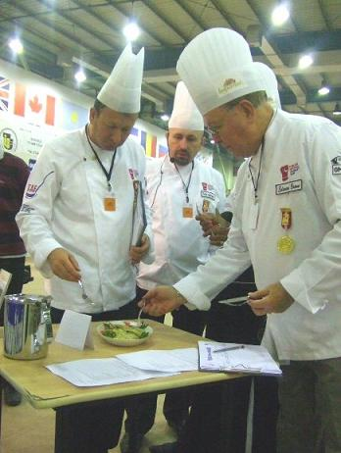
GASTRONOMİ
PUAN TÜRÜ
YGS-4:339
PROGRAMIN AMACI:
Gastronomi bölümünün temel amacı bilgi ve beceriyle donanmış,gerek ülke içinde,gerekse uluslar arası alanda rekabet edebilecek bilinçli,bilgili yönetici şefler yetiştirmektedir.
BU MESLEĞİ SEÇECEKLERDE BULUNMASI GEREKEN NİTELİKLER:
Ayrıntılarla ilgilenmekten hoşnut olan,sözlü ve yazılı anlatım yeteneği gelişmiş bireyler olmaları gerekir.
MEZUNLARIN KAZANDIKLARI UNVAN VE YAPTIKLARI İŞLER :
Bölümümüzden mezun olacak öğrencilerimizin çalışabilecekleri iş alanları: Beş yıldızlı otel mutfakları, Yiyecek-içecek işletmeleri, Kurumların mutfakları, Catering şirketleri Kurvaziyer seyahat organize eden gemiler, Kendi işlerini kurabileceklerdir.

Slide 42
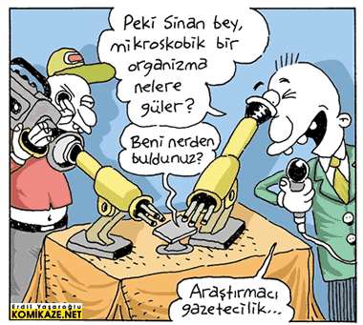
GAZETECİLİK
PUAN TÜRÜ
TS-1:281-361 ARASI
PROGRAMIN AMACI:
Yazılı basında haberin kaynağından basım ve yayın aşamasına kadar olan işlemlere ilişkin temel bilgi ve becerileri kazanmış nitelikli eleman yetiştirmek ve bu alanda araştırma yapmaktır.
BU MESLEĞİ SEÇECEKLERDE BULUNMASI GEREKEN NİTELİKLER:
Gazetecilik programına girmek isteyenlerin normalin üstünde sözel yeteneğe sahip, sosyal araştırmalara meraklı, başkaları ile iletişim kurmaktan hoşlanan, girişken ve ısrarcı kimseler olmaları beklenir.
MEZUNLARIN KAZANDIKLARI UNVAN VE YAPTIKLARI İŞLER :
Gazetecilik programını bitirenler genellikle basın yayın kuruluşlarında görev alırlar.
Gazetecilik ekonomik koşullardan çok çabuk etkilenen bir sektör olduğundan, mezunların iş bulma şansı ülkenin ekonomik gelişmişliği ile çok sıkı ilişkilidir.

Slide 43
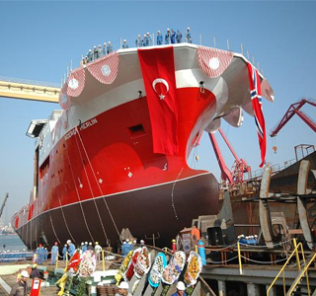
GEMİ İNŞAATI VE GEMİ
MAKİNELERİ MÜHENDİSLİĞİ
PUAN TÜRÜ
MF-4:310-406 ARASI
PROGRAMIN AMACI:
Her türlü deniz taşıtlarının projelendirilmesi,
geliştirilmesi ve ekonomik şekilde üretilmesi ile tersane yönetimi ve işletmeciliği alanında
eğitim ve araştırma yapmaktır.
BU MESLEĞİ SEÇECEKLERDE BULUNMASI GEREKEN NİTELİKLER:
Gemi inşaatı mühendisliği programına girmek isteyenlerin üstün bir akademik yeteneğe ve uzay ilişkilerini görebilme gücüne sahip olmaları, fizik ve matematiğe ilgi duymaları, gerekir.
MEZUNLARIN KAZANDIKLARI UNVAN VE YAPTIKLARI İŞLER :
Gemi inşaatı mühendisleri, devlete ait tersanelerde, gemi ve yat dizayn bürolarında, deniz taşımacılığı ile ilgili şirketlerde görev alabilirler.

Slide 44
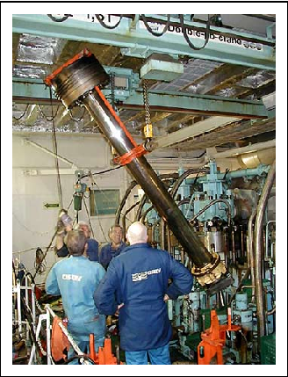
GEMİ MAKİNELERİ İŞLETME MÜHENDİSLİĞİ
PUAN TÜRÜ
MF-4:325-372 ARASI
PROGRAMIN AMACI:
Bu bölüm, gemi makineleri işletmelerinin teknik kadroları ile sosyal bilimler eğitimi almış işletmeci arasındaki ilişkiyi kurabilecek yönetim elemanları yetiştirir.
BU MESLEĞİ SEÇECEKLERDE BULUNMASI GEREKEN NİTELİKLER:
Gemi makineleri alanında çalışacak
kişinin üstün bir akademik yeteneğin yanı sıra uzay ilişkilerini görebilme yeteneğine ve
mekanik yeteneğe sahip ve temel fen derslerinde başarılı olması gereklidir.
MEZUNLARIN KAZANDIKLARI UNVAN VE YAPTIKLARI İŞLER :
Deniz işletme şirketlerinde, liman ve liman işletme kuruluşlarında, uluslararası sularda çalışan acente ve şirketlerde, gemilerde ve denizcilikle ilgili her türlü alanda çalışılabilir.

Slide 45
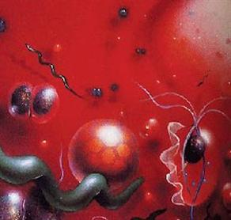
GENETİK VE BİYOMÜHENDİSLİK
PUAN TÜRÜ
MF-3:226-250 ARASI
PROGRAMIN AMACI:
Moleküler biyoloji ve genetik programının amacı, genetik ve biyoteknoloji alanında eğitim ve
araştırma yapmaktır.
BU MESLEĞİ SEÇECEKLERDE BULUNMASI GEREKEN NİTELİKLER:
Üstün bir akademik yeteneğin yanı sıra kimya ve biyolojiye de ilgili sabırlı yaratıcı kimseler olması gerekir.
MEZUNLARIN KAZANDIKLARI UNVAN VE YAPTIKLARI İŞLER :
Moleküler biyologlar üniversitelerin, fen, tıp, ziraat, eczacılık ve veterinerlik fakültelerinde akademisyen olabilirler, TÜBİTAK gibi resmi kurumlarda ve ilaç endüstrisinde araştırmacı, çeşitli sağlık kuruluşlarının laboratuarlarında yönetici olarak görev alabilirler.

Slide 46
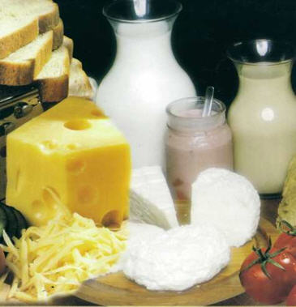
GIDA MÜHENDİSLİĞİ
PUAN TÜRÜ
MF-4:220-390 ARASI
PROGRAMIN AMACI:
Gıda kaynaklarının nitelik ve nicelik olarak korunması, artıklarından yeni besin oluşturulması, hammaddelerden çok yönlü yararlanılması ve böylece sağlıklı gıda çeşitlerinin artırılması konusunda araştırma ve eğitim yapar.
BU MESLEĞİ SEÇECEKLERDE BULUNMASI GEREKEN NİTELİKLER:
Normalin üstünde bir genel akademik yeteneğe sahip; matematik, biyoloji, fizik ve özellikle kimya ve ekonomi ile ilgili olması gerekir.
MEZUNLARIN KAZANDIKLARI UNVAN VE YAPTIKLARI İŞLER :
Tarım, Orman ve Köy işleri, Sağlık, Maliye ve Gümrük; Sanayi ve Ticaret Bakanlıklarında, belediyelerde ve özel sektörde proje mühendisi, işletme mühendisi, yatırım uzmanı, danışman veya kalite kontrol uzmanı olarak görev alabilirler.

Slide 47

GÖRME ENGELLİLER ÖĞRT.
PUAN TÜRÜ
YGS-4:383
PROGRAMIN AMACI:
Görme engellilerin eğitiminde görev alacak öğretmenleri yetiştirmektir.
BU MESLEĞİ SEÇECEKLERDE BULUNMASI GEREKEN NİTELİKLER:
Bölümü seçmek isteyenlerin sabırlı,anlayışlı,çocukları seven, özverili ve yardımı ilke edinmiş olmaları gerekmektedir.
MEZUNLARIN KAZANDIKLARI UNVAN VE YAPTIKLARI İŞLER :
Mezunlar bu özür türü ile ilgili,Milli Eğitim ve özel eğitim kurumlarında ve hastanelerde uzman olarak görev alabilirler.

Slide 48
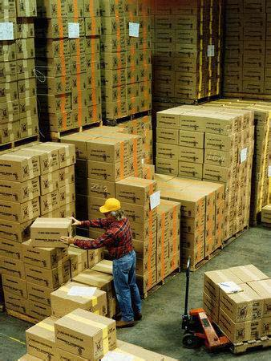
Gümrük İŞLETME
PUAN TÜRÜ
YGS-6:276
PROGRAMIN AMACI:
Gümrük işletme programının amacı, gümrük mevzuatı konularında çalışacak ara insan gücünü yetiştirmektir.
BU MESLEĞİ SEÇECEKLERDE BULUNMASI GEREKEN NİTELİKLER:
Gümrük işletme programına girmek isteyen öğrencilerin istatistik, hukuk ve sosyal bilimler alanlarına ilgili ve bu konulara yetenekli olmaları beklenir.
MEZUNLARIN KAZANDIKLARI UNVAN VE YAPTIKLARI İŞLER :
Maliye ve Gümrük Bakanlığına bağlı gümrüklerde, özel sektöre ait ithalat ve ihracat bürolarında çalışabilirler veya serbest olarak gümrük komisyonculuğu yapabilirler.

Slide 49

HALKLA İLİŞKİLER
PUAN TÜRÜ
TS-1:280-370 ARASI
PROGRAMIN AMACI:
Kurumları halka tanıtmak, halkın ilgisini uyandırmak, çevrede kurumlarla ilgili olumlu izlenimler bırakmak, basın fotoğrafçılığı ve kitle haberleşme kurumlarını içeren konularda eğitim ve araştırma yapmaktır.
BU MESLEĞİ SEÇECEKLERDE BULUNMASI GEREKEN NİTELİKLER:
Sosyal bilimlere ilgili ve bu alanda başarılı, normalin üzerinde bir sözel yeteneğe ve ikna gücüne sahip, girişken, insanlarla etkileşimde bulunmaktan hoşlanan, çevredeki kaynakları seferber edebilen, yaratıcı bir kişi olması gerekir.
MEZUNLARIN KAZANDIKLARI UNVAN VE YAPTIKLARI İŞLER :
Gazete,banka, reklam firmaları ve tanıtım sektöründe çalışabilirler. Kurumu tanıtıcı broşür, bülten ve rapor hazırlamak, kurum etkinliklerini kitle iletişim araçlarıyla halka duyurmak, toplantı ve konferanslar düzenlemek ve kurum adına sanatsal etkinliklerde bulunmak görevleri arasındadır.

Slide 50
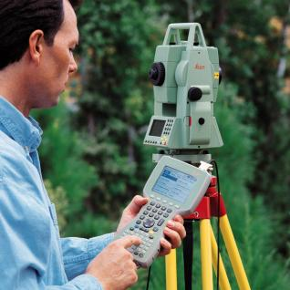
HARİTA MÜHENDİSLİĞİ
PUAN TÜRÜ
MF-4:256-360 ARASI
PROGRAMIN AMACI:
Yeryüzünün biçim ve büyüklüğünü ölçek standart haritaların yapımında çalışacak ara insan gücü yetiştirmektir.
BU MESLEĞİ SEÇECEKLERDE BULUNMASI GEREKEN NİTELİKLER:
Harita programında başarılı olmak için matematiği ve özellikle geometriyi sevmek, şekil ve uzay ilişkilerini görebilmek, çizim yeteneğine sahip olmak ve arazide çalışmaktan hoşlanmak gereklidir.
MEZUNLARIN KAZANDIKLARI UNVAN VE YAPTIKLARI İŞLER :
Mezunlar, Harita Mühendisi Unvanını alırlar.Bayındırlık ve İskân, Tarım ve Köy İşleri, Enerji ve Tabii Kaynaklar, Orman, Ulaştırma ve Turizm Bakanlıkları ve KİT'lerde; Tapu ve Kadastro Genel Müdürlüğünde, harita, inşaat şirketlerinde görev alırlar.

Slide 51
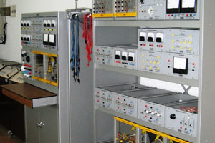
HAVACILIK ELEKTRİĞİ ve ELEKTRONİĞİ
PUAN TÜRÜ
YGS-1:362
PROGRAMIN AMACI:
Bu bölüm, uçağın emniyetli inip kalkmasını ve seyrüseferini sağlayan cihazların kullanımını, bakımını, teorik ve uygulamalarını kapsayan eğitim yapar bakımı eğitimi de verilir.
BU MESLEĞİ SEÇECEKLERDE BULUNMASI GEREKEN NİTELİKLER:
Bu bölüme kabul edilecek öğrencilerden, tam teşekküllü resmi bir hastaneden, mesleği yürütmeye engel olacak fiziki, ruhsal ve bedensel bir engel olmadığını gösteren rapor istenir.
MEZUNLARIN KAZANDIKLARI UNVAN VE YAPTIKLARI İŞLER :
Mezunlar, sivil hava taşıma şirketlerinde, Devlet Hava Meydanları İşletmelerinde, THY, HAVAŞ, USAŞ, ASELSAN gibi kuruluşlarda ve ikmal bakım merkezlerinde çalışabilirler.

Slide 52

HEMŞİRELİK
PUAN TÜRÜ
MF-3/YGS-2:290-370 ARASI
PROGRAMIN AMACI:
Birey, aile ve toplum sağlığının korunması, hastalık halinde, hekim tarafından saptanan tedavinin uygulanması, hasta bakımının planlanması ve örgütlenmesi ve uygulanması ile ilgili hizmetler yürütecek sağlık personelini yetiştirmek ve bu alanda araştırma yapmaktır.
BU MESLEĞİ SEÇECEKLERDE BULUNMASI GEREKEN NİTELİKLER:
Hemşirelik alanında çalışmak isteyenlerin bedence sağlıklı, insanlarla iyi iletişim kurabilen, uyanık, sabırlı, dürüst, hoşgörülü, soğukkanlı, sorumluluk duygusuna sahip ve insanlara, özellikle sağlığını kaybetmiş insanlara yardım etmekten doyum sağlayan kimseler olmaları ve mesleği sevmeleri gerekir.
MEZUNLARIN KAZANDIKLARI UNVAN VE YAPTIKLARI İŞLER :
Hemşireler, özel veya resmi tüm sağlık kuruluşlarında servis hemşiresi, servis başhemşiresi, klinik hemşiresi ve hastane başhemşiresi olarak görev alırlar. Hemşirelik temel eğitimine ek olarak öğretmenlik sertifikası alan ve lisans düzeyinde eğitim gören hemşireler, sağlık meslek liselerinde ve hemşirelik yüksekokullarında çalışabilir, eğitim, öğretim ve araştırma faaliyetlerine katkıda bulunurlar. Ülkemizde halen hemşirelerin çok az bir kısmı yüksekokul mezunu olup bunların ülke genelinde dağılımları dengeli olmadığından hemşireye olan ihtiyaç, olduğundan daha fazla hissedilmektedir.

Slide 53

HUKUK
PUAN TÜRÜ
TM-3:391-520 ARASI
PROGRAMIN AMACI:
Hukuk programının amacı, toplumda bireylerin birbirleri ile ve devletle veya devletlerin birbirleriyle ilişkilerini düzenleyen yasaların uygulanması sırasında ortaya çıkacak anlaşmazlıkların çözümü konusunda çalışacak hukukçuları yetiştirmek ve bu alanda araştırma yapmaktır.
BU MESLEĞİ SEÇECEKLERDE BULUNMASI GEREKEN NİTELİKLER:
Hukuk fakültesinde başarılı olabilmek için öğrencinin lisede aldığı felsefe, mantık, sosyoloji, kompozisyon ve Türkçe derslerinde başarılı olması beklenir. Hukuk fakültesi mezunları hangi alanda çalışırlarsa çalışsınlar üstün bir akademik yeteneğe, ikna gücüne, sağlam bir mantık ve seziye sahip olmalıdırlar. Hukuk fakültesine girmek isteyenler hukukun, sorumluluğu çok fazla olan bir meslek alanı olduğunu, sürekli çalışma, okuma ve araştırma gerektirdiğini öncelikle kabul etmelidirler. Sabır ve anlayış da bu alanda başarı için gerekli niteliklerdir.
MEZUNLARIN KAZANDIKLARI UNVAN VE YAPTIKLARI İŞLER :
Hukuk fakültesinde 4 yıllık lisans programını tamamlayanlar daha sonra yaptıkları stajın
konusuna göre genellikle "Hakim", "Savcı" ve "Avukat" unvanları ile çalışmaktadırlar. Bir
kısmı da "Danışman" olarak görev yapar.

Slide 54

İÇ MİMARLIK VE ÇEVRE TASARIM
PUAN TÜRÜ
MF-4 _TM-1:326-408 ARASI
PROGRAMIN AMACI:
İnsanın ihtiyaçlarına ve eldeki malzemenin niteliğine uygun olarak, iç mekânın düzenlenmesi ve mekâna özgü mobilyaların özgün biçimlerinin tasarımı ile ilgili konularda eğitim ve araştırma yapmaktır.
BU MESLEĞİ SEÇECEKLERDE BULUNMASI GEREKEN NİTELİKLER:
Bu alana girmek isteyen lise öğrencileri kendilerini özellikle resim, genel kültür, sosyoloji, sanat tarihi ve insan bilimleri alanlarında iyi yetiştirmelidirler. Ayrıca kişinin normalin üstünde bir akademik yeteneğin yanında, düzgün şekil çizebilme, düşüncesini ifade edebilme gücüne sahip, yaratıcı bir kimse olması gereklidir.
MEZUNLARIN KAZANDIKLARI UNVAN VE YAPTIKLARI İŞLER :
İç mimarlık programında mezun olanlara "İç Mimar" unvanı verilir. İç mimarlık Türkiye
Mühendis ve Mimarlar Odası Birliğine bağlı İç Mimarlık Odası içinde yer alır. İç mimarın çalışma alanı, tasarım aşamasında büro; uygulama ve denetim aşamasında yapılar; malzemelerin yapım aşamasında atölyeler ve fabrikalardır. İç mimarlar yürürlükteki kanun ve sözleşme hükümlerine göre kamu kesiminde özellikle Bayındırlık ve İskân Bakanlığında, belediyelerde çalışabildikleri gibi, serbest olarak kendi bürolarında da çalışmalarını yürütmektedirler. Ülkemizde yetenekli iç mimarlara her zaman ihtiyaç duyulmaktadır.

Slide 55

İKTİSAT
PUAN TÜRÜ
TM-1:215-445 ARASI
PROGRAMIN AMACI:
İktisat programı, tükenebilir kaynakların insanların ihtiyaçlarını karşılamak için en etkin biçimde kullanılması, bu kaynakların artırılması ve üretilen mal ve hizmetlerin bölüşümü ile ilgili konularda eğitim ve araştırma yapar.
BU MESLEĞİ SEÇECEKLERDE BULUNMASI GEREKEN NİTELİKLER:
Bu alanda öğrenim yapmak isteyenlerin akademik yeteneğin yanı sıra, sayısal düşünme yeteneğine de sahip olmaları beklenir. Başarılı olabilmek için her şeyden önce araştırma, inceleme yapmayı, yönetim ve idari alanlarda çalışmayı sevmek önemlidir. Yaratıcılık da bu alanda başarıyı artıran bir özelliktir.
MEZUNLARIN KAZANDIKLARI UNVAN VE YAPTIKLARI İŞLER :
Üniversitelerin iktisat bölümlerinden mezun olanlar işgücü piyasasında "İktisatçı" olarak
görev alırlar. İktisatçılar çalıştıkları kurumda hammadde ve insan gücü kaynaklarının en kârlı
biçimde kullanılmasına ve üretilen malların pazarlanmasında en uygun yöntemlerin
bulunmasına çalışırlar. Mezunlar çok çeşitli alanlarda iş bulabilmekle birlikte, ise de son yıllarda en çok bankalar ile eğitim ve araştırma kurumlarında istihdam edilmektedirler.

Slide 56
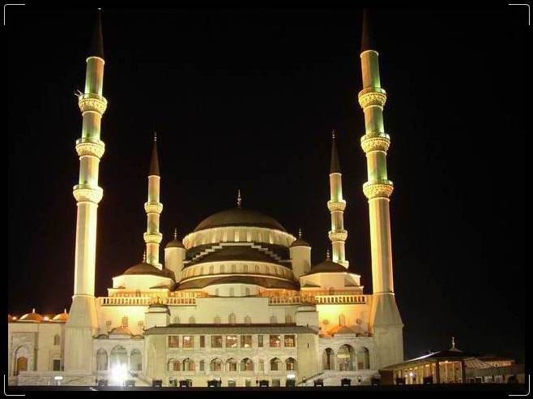
İLAHİYAT
PUAN TÜRÜ
YGS-4:320-444 ARASI
PROGRAMIN AMACI:
İlahiyat programının amacı, din görevlerinin yürütülmesi alanında insan gücünü yetiştirmektir.
BU MESLEĞİ SEÇECEKLERDE BULUNMASI GEREKEN NİTELİKLER:
İlahiyat programına girmek isteyenlerin sözel yeteneğe ve belleğe sahip ikna gücü yüksek, insanlara yardım etmekten hoşlanan kimseler olmaları gerekir.
MEZUNLARIN KAZANDIKLARI UNVAN VE YAPTIKLARI İŞLER :
İlahiyat programını bitirenlere "Din İşleri Meslek Elemanı" unvanı verilir. Din işleri meslek
elemanları müftülüklere bağlı ibadet yerlerinde vatandaşların din görevlerini yerine
getirmelerinde yardımcı olurlar. Din görevlileri, Diyanet İşleri Başkanlığına bağlı kurumlarda, belediyelerde ve hastanelerde görev alabilirler.

Slide 57

İLETİŞİM- İLETİŞİM BİLİMLERİ- İLETİŞİM SANATLARI- İLETİŞİM TASARIMI
PUAN TÜRÜ
TS-1:307-444 ARASI
PROGRAMIN AMACI:
İletişim sanatları programının amacı, reklamcılık, halkla ilişkiler, kuruluşların çevre ile ilişkilerinin düzenlenmesi, iletişim ve tanıtma sorunlarının çözülmesi alanında çalışacak elemanları yetiştirmektir.
BU MESLEĞİ SEÇECEKLERDE BULUNMASI GEREKEN NİTELİKLER:
İletişim sanatları programına ön kayıt sistemiyle öğrenci alınmaktadır. Halkla ilişkiler reklamcılık alanında çalışacak kimselerin iş ve ticaret konusunda bilgili, uyumlu ve geçimli,
diğer insanlarla işbirliği yapabilen kimseler olmaları beklenir
MEZUNLARIN KAZANDIKLARI UNVAN VE YAPTIKLARI İŞLER :
Bu programı bitirenler, kamu ve özel kesimde yer alan kuruluşlarda halkla ilişkiler ve
reklamcılık uzmanı olarak çalışabilirler. Bu görevlerinde örneğin, reklam ajansları için
kampanya hazırlamak, metin yazmak, yaratıcı çalışmalar yapmak gibi sorumlulukları
üstlenebilirler.

Slide 58

İLKÖĞRETİM MATEMATİK ÖĞRETMENLİĞİ
PUAN TÜRÜ
MF-1:287-404 ARASI
PROGRAMIN AMACI:
İlköğretimde matematik derslerinde görev alacak öğretmenlerin yetiştirilmesine yönelik eğitim ve araştırma yapılmaktadır.
BU MESLEĞİ SEÇECEKLERDE BULUNMASI GEREKEN NİTELİKLER:
Matematikte başarılı,iyi iletişim kuran kimseler olmaları gerekir.
MEZUNLARIN KAZANDIKLARI UNVAN VE YAPTIKLARI İŞLER :
İlköğretim okullarında, Özel okullarda, dershanelerde matematik öğretmeni olanak görev yapabilirler

Slide 59
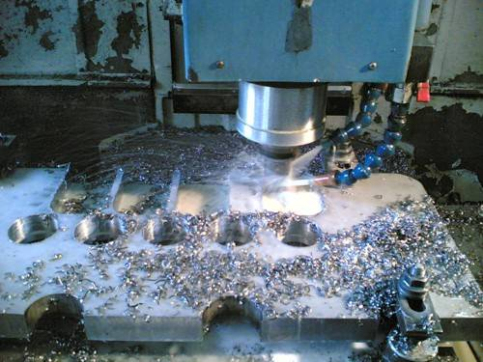
İMALAT MÜHENDİSLİĞİ
PUAN TÜRÜ
MF-4:224-407 ARASI
PROGRAMIN AMACI:
İmalat Mühendisi temel olarak, soyut halde bulunan
tasarımı en kaliteli, en hızlı ve en düşük maliyetle somut hale getirme becerisine sahip mühendistir.
BU MESLEĞİ SEÇECEKLERDE BULUNMASI GEREKEN NİTELİKLER:
İmalat mühendisliği programında başarılı olmak için, kişilerin temel fen bilimlerine yatkın olup, bu bilgileri imalat yöntemleri ile bağdaştırarak uygulamak için gerekli ilgi ve meraka sahip olmaları gereklidir.
MEZUNLARIN KAZANDIKLARI UNVAN VE YAPTIKLARI İŞLER :
Bir İmalat Mühendisi imalat yapan her alanda görev alabilir. İmalat Mühendislerinin potansiyel çalışma alanları arasında başta otomotiv, uçak, beyaz eşya, elektronik malzeme ve demir-çelik
olmak üzere, bünyesinde imalat gerçekleşen daha birçok sektörü saymak mümkündür.

Slide 60
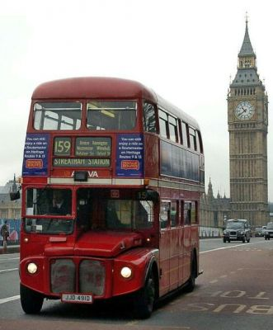
İNGİLİZ DİL BİLİMİ- İNGİLİZ DİLİ VE EDEBİYETI- İNGİLİZCE ÖĞRETMENLİĞİ
PUAN TÜRÜ
DİL-1:287-440 ARASI
PROGRAMIN AMACI:
İngiliz Dil Biliminde; İngilizcenin yapısı ,grameri, kelimelerin kökenlerini diğer dillerle ilişkileri konularında eğitim ve araştırma yapar.
BU MESLEĞİ SEÇECEKLERDE BULUNMASI GEREKEN NİTELİKLER:
Sözel yeteneği güçlü, yabancı dil öğrenmeye istekli olmaları gerekmektedir.
MEZUNLARIN KAZANDIKLARI UNVAN VE YAPTIKLARI İŞLER :
TRT, Kültür ve Turizm Bakanlığı, Milli Eğitim, Sanayi ve Ticaret Bakanlığı, elçilikler ve turizm şirketlerinde çalışabilirler, öğretmenlik sertifikası olanlar öğretmenlik yapabilirler. Mütercim-tercümanlık görevlerinde bulunabilirler. Okul ve büro ortamında; eğitimciler, yöneticiler, çevirmenler ve meslektaşlarıyla beraber çalışırlar.

Slide 61
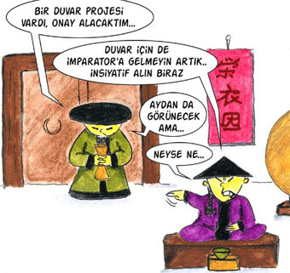
İNSAN KAYNAKLARI YÖNETİMİ
BÖLÜMÜ
PUAN TÜRÜ
TM-1 _ YGS 6:216-257 ARASI
PROGRAMIN AMACI:
Kamu ve özel sektörde insan kaynakları bölümlerinde, çalışanların işe alınmasından, planlanmasına, ücretlendirilmesinden değerlendirilmesine kadar tüm süreçleri planlayan ve yöneten, çalışma ortamındaki sosyal ilişkileri ve bunların toplumsal ve bireysel etkilerini inceleyen bireyler yetiştirmektir.
BU MESLEĞİ SEÇECEKLERDE BULUNMASI GEREKEN NİTELİKLER:
Ulusal ve uluslararası düzeyde araştırmalar yapabilecek ve bu bilgileri raporlayabilecek, uluslararası rekabette ve ulusal kalkınmada gerekli insan gücü politikalarını işletme düzeyinde ve ulusal düzeyde planlayabilme yetenek ve niteliklere sahip olunmalıdır.
MEZUNLARIN KAZANDIKLARI UNVAN VE YAPTIKLARI İŞLER :
Çeşitli özel kurumlar ve kamu kurumlarıdır. Şirketlerin orta ve üst kademelerinde ihtiyaç duyulan yöneticileri seçen, firmaların politikalarını belirleyen, profesyonel eğitim ve danışmanlık şirketlerinde istihdam edilebilirler. İngilizce bilmek ve iyi derecede bilgisayar kullanmak gerekmektedir.

Slide 62
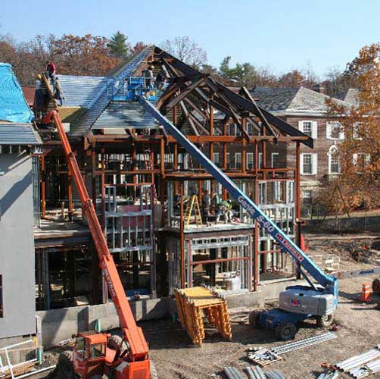
İNŞAAT MÜHENDİSLİĞİ
PUAN TÜRÜ
MF-4:264-441 ARASI
PROGRAMIN AMACI:
İnşaat mühendisliği programı, her türlü bina, baraj, havaalanı, köprü, yol, liman, kanalizasyon, su şebekesi vb. hizmet ve endüstri yapılarının planlanması, projelendirilmesi, yapımı ve denetimi konuları ile ilgili eğitim ve araştırma yapar.
BU MESLEĞİ SEÇECEKLERDE BULUNMASI GEREKEN NİTELİKLER:
İnşaat mühendisliği alanında çalışmak isteyen bir kimsenin sayısal akıl yürütme, uzay ilişkilerini görebilme gücüne sahip; matematiğe, fiziğe, ekonomiye ilgili ve bu alanda iyi yetişmiş bir kimse olması gereklidir.
MEZUNLARIN KAZANDIKLARI UNVAN VE YAPTIKLARI İŞLER :
İnşaat mühendisliği çalışmalarının önemli bir bölümü büroda gerçekleştirilirse de, bir bölümü
uygulama alanında yer alır. Bu nedenle, inşaat mühendislerinin bazıları büroda, bazıları şantiyede, pek çoğu da her iki alanda görev yaparlar. Ülkemizde inşaat mühendisleri, Bayındırlık ve İskân, Orman, Tarım ve Köyişleri, Enerji ve Tabii Kaynaklar, Ulaştırma Bakanlıklarında, DSİ ve Karayolları Genel Müdürlüklerinde, kamu iktisadi teşekküllerinde görev almakta, bir kısmı ise serbest çalışmaktadır. İnşaat mühendisleri müteahhit olarak serbest de çalışabilirler.

Slide 63
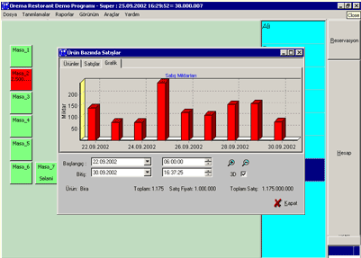
İSTATİSTİK- İSTATİSTİK VE BİLGİSAYAR BİLİMLERİ
PUAN TÜRÜ
MF-1:230-290 ARASI
PROGRAMIN AMACI:
İstatistik programı, belli bir alanda veri toplama, bu verileri çözümleme ve yorumlama yöntemleri konusunda araştırma ve eğitim yapar.
BU MESLEĞİ SEÇECEKLERDE BULUNMASI GEREKEN NİTELİKLER:
İstatistik programına girmek isteyenler matematiğe yetenekli ve ilgili; matematiksel kavramlar üzerinde düşünebilen, alanda yeni yollar aramaya hevesli, bilimsel tutuma sahip olmalıdırlar. Sabır, ayrıntılarla uğraşmaktan bıkmama, yılmama gibi kişilik özelliklerine sahip olanlar bu alanda başarılı olabilirler.
MEZUNLARIN KAZANDIKLARI UNVAN VE YAPTIKLARI İŞLER :
İstatistik programı mezunları genellikle şu üç alanda çalışmaktadırlar: Öğretim, araştırma ve
uygulama. Bunlardan ilk ikisi genellikle kuramsal istatistik alanına girer ve bu alana ilgi
duyanlar genellikle üniversitelerde öğretim elemanı olarak çalışabilirler. Uygulamalı
istatistikçiler sosyal ve politik bilimler, tıp, eğitim, doğal bilimler, endüstriyel faaliyetler vb.
alanlarda sayısal verilerin toplanması, çözümlenmesi ve buna dayanarak geleceğe ilişkin
tahminler yapılması ile ilgili konularda çalışırlar.

Slide 64

İŞİTME ENGELLİLER ÖĞRETMENLİĞİ
PUAN TÜRÜ
YGS-4:378-380 ARASI
PROGRAMIN AMACI:
İşitme engellilerin eğitimde görev alacak öğretmenleri yetiştirmektir.
BU MESLEĞİ SEÇECEKLERDE BULUNMASI GEREKEN NİTELİKLER:
Bölümü seçmek isteyenlerin sabırlı anlayışlı,çocukları seven,özverili ve yardımı ilke edinmiş olmaları gerekmektedir.
MEZUNLARIN KAZANDIKLARI UNVAN VE YAPTIKLARI İŞLER :
Mezunlar bu özür türü ile ilgili, eğitim kurumlarında ve hastanelerde uzman olarak görev yapabilirler.

Slide 65
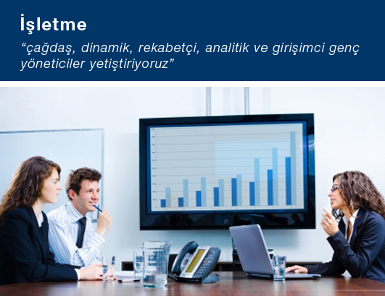
İŞLETME- İŞLETME (A.Ö)
PUAN TÜRÜ
TM-1:215-449 ARASI
PROGRAMIN AMACI:
İşletme programı, tükenebilir kaynakların insanların ihtiyaçlarını karşılamak için en etkin biçimde kullanılması, bu kaynakların artırılması ve üretilen mal ve hizmetlerin bölüşümü ile ilgili konularda eğitim ve araştırma yapar.
BU MESLEĞİ SEÇECEKLERDE BULUNMASI GEREKEN NİTELİKLER:
Bu alanda öğrenim yapmak isteyenlerin akademik yeteneğin yanı sıra, sayısal düşünme yeteneğine de sahip olmaları beklenir. Başarılı olabilmek için her şeyden önce araştırma, inceleme yapmayı, yönetim ve idari alanlarda çalışmayı sevmek önemlidir. Yaratıcılık da bu alanda başarıyı artıran bir özelliktir
MEZUNLARIN KAZANDIKLARI UNVAN VE YAPTIKLARI İŞLER :
Mezunlar çok çeşitli alanlarda iş bulabilmekle birlikte, ise de son yıllarda en çok bankalar ile
eğitim ve araştırma kurumlarında istihdam edilmektedirler.

Slide 66
İŞLETME MÜHENDİSLİĞİ
PUAN TÜRÜ
MF-4:260-460 ARASI
PROGRAMIN AMACI:
İşletmelerin teknik kadroları ile sosyal bilimler eğitimi görmüş işletmeci kadroları arasındaki bağı kurabilecek yönetim elemanları yetiştirme amacına yönelik eğitim ve araştırma yapar.
BU MESLEĞİ SEÇECEKLERDE BULUNMASI GEREKEN NİTELİKLER:
Üstün bir genel akademik yeteneğin yanı sıra, özellikle sayısal düşünme yeteneğine sahip, matematik, fizik, kimya gibi temel fen, sosyoloji ve psikoloji gibi sosyal bilim derslerinde başarılı olması gerekir.
MEZUNLARIN KAZANDIKLARI UNVAN VE YAPTIKLARI İŞLER :
"İşletme Mühendisi" unvanı verilir. Ülkemiz hızlı bir sanayileşme süreci içindedir. Bu süreç işletme mühendisi ihtiyacının artmasına neden olmaktadır. Özellikle kamu iktisadi teşekküllerine bağlı büyük işletmelerde, özel sektörün büyük fabrikalarında üretim faaliyetleriyle işletme faaliyetlerinin koordinasyonunu sağlayan işletme mühendislerine gelecekte duyulan gereksinme daha da artacaktır. Bu nedenle, mezunların iş bulma olanakları oldukça geniştir.

Slide 67
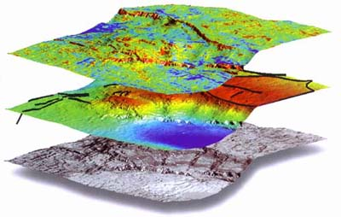
JEOFİZİK MÜHENDİSLİĞİ
PUAN TÜRÜ
MF-4:221-314 ARASI
PROGRAMIN AMACI:
Jeofizik mühendisliği programı petrol, her çeşit maden ve endüstriyel minerallerin aranması, bulunan rezervlerin özelliklerinin saptanması ve maden mühendisleri tarafından işletilmeye başlanıncaya kadar jeoloji mühendisleri ile işbirliği ile arazi çalışmaları yapılması, ayrıca yeraltı suyu ve jeotermal enerji araştırmaları ile baraj, demiryolu, karayolu ve havaalanlarının zemin etütleri ve deprem ile ilgili konularda eğitim ve araştırma etkinliklerini yürütür.
BU MESLEĞİ SEÇECEKLERDE BULUNMASI GEREKEN NİTELİKLER:
Jeofizik mühendisliği programına girmek isteyenlerin, normalin üzerinde bir genel akademik yeteneğe sahip, temel bilimlere ilgili ve bu alanda başarılı, açık havada çalışmaktan hoşlanan, bedence güçlü kimseler olmaları gerekir.
MEZUNLARIN KAZANDIKLARI UNVAN VE YAPTIKLARI İŞLER :
Jeofizik mühendisleri, Maden Tetkik Arama, Türkiye Petrolleri Anonim Ortaklığı, Devlet Su
İşleri, Etibank Genel Müdürlüğü, Türkiye Kömür İşletmeleri, Elektrik İşleri Etüt İdaresi,
Toprak-Su, Yol-Su-Elektrik Kurumu, yabancı petrol şirketleri, özel maden ve sondaj şirketleri
ile büyük şehir belediyelerinde çalışmaktadırlar.

Slide 68
JEOLOJİ MÜHENDİSLİĞİ
PUAN TÜRÜ
MF-4:200-328 ARASI
PROGRAMIN AMACI:
Jeoloji, yerkürenin başlangıcından bugüne kadar geçirdiği yapısal değişmeleri, yerkabuğunun yüzeyinin ve altının bugünkü durumunu inceler. Jeoloji mühendisliği bölümü jeoloji biliminin sağladığı bilgilerin mühendislik alanına uygulamasına ilişkin kuram ve yöntemler konusunda eğitim ve araştırma yapar
BU MESLEĞİ SEÇECEKLERDE BULUNMASI GEREKEN NİTELİKLER:
Jeoloji mühendisliği alanında çalışacak kişinin üstün bir akademik yeteneğe sahip, jeoloji, fizik, kimya, matematik, coğrafya ve ekonomiye ilgili ve bu alanlarda başarılı, açık havada çalışmaktan hoşlanan bir kimse olması gerekir
MEZUNLARIN KAZANDIKLARI UNVAN VE YAPTIKLARI İŞLER :
Bu alanda yetişenlerin büyük bir bölümü kamu kuruluşlarında, pek azı ise özel sektörde çalışmaktadır. Jeoloji mühendislerinin çalıştığı belli başlı kuruluşlar şunlardır: MTA, DSİ, İller Bankası, Etibank, TKİ, Devlet Karayolları, Yol-Su Elektrik Kurumu, Deprem Araştırma Enstitüsü ve özel sektör de seramik ve cam fabrikalarıdır.

Slide 69
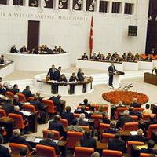
KAMU YÖNETİMİ
PUAN TÜRÜ
TM-2 :252-350 ARASI
PROGRAMIN AMACI:
Kamu yönetimi programının amacı devlet teşkilatının çeşitli kademelerinde sistemin ekonomik ve sosyal yönden gelişmesinden sorumlu elemanları yetiştirmek ve bu konuda araştırma yapmaktır
BU MESLEĞİ SEÇECEKLERDE BULUNMASI GEREKEN NİTELİKLER:
Bu alanda çalışmak isteyenlerin üstün bir genel akademik yeteneğe sahip, düşüncelerini yazılı ya da sözlü olarak ifade edebilen, sosyoloji, psikoloji, mantık, felsefe ve tarihe meraklı ve bu alanlarda iyi yetişmiş kimseler olmaları gerekir. Ayrıca, halkla ve üst makamlarla devamlı etkileşim halinde çalışan yöneticilerin sağlam bir mantığa, inandırma gücüne, insan davranışlarının nedenlerini algılama yeteneklerine sahip olması beklenir.
MEZUNLARIN KAZANDIKLARI UNVAN VE YAPTIKLARI İŞLER :
Üniversitelerin kamu yönetimini bitirenler çalıştıkları kurumda pozisyonlarına göre "Kaymakam", "Müfettiş", "Yönetici" gibi unvanlar alırlar. Devlet sektöründe çalışan kamu yöneticisi, hükümet tarafından, uygulanmak üzere gönderilen kanun ve emirlerin ilgili dairelere iletilmesini ve bunların uygulanmasına sağlar; yanlış ve eksik uygulama olup olmadığını denetler, halkın dilek ve şikayetlerini dinler, ilgili yerlere havale eder.

Slide 70
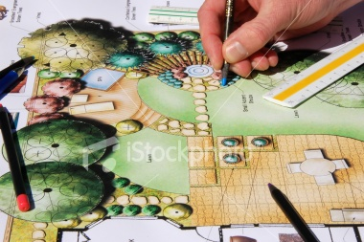
KENTSEL TASARIM VE PEYZAJ MİMARLIĞI
PUAN TÜRÜ
MF-4:200
PROGRAMIN AMACI:
Peyzaj mimarlığı programının amacı, insanın doğal çevresinin bilinçli bir biçimde, insanlar için yararlı ve estetik özellikleri olan bir çevre halinde düzenlenmesi konusunda çalışacak İnsan gücünü yetiştirmek ve bu alanda araştırmalar yapmaktır.
BU MESLEĞİ SEÇECEKLERDE BULUNMASI GEREKEN NİTELİKLER:
Peyzaj mimarlığı alanında çalışmak isteyen bir kimsenin normalin üzerinde bir genel akademik yetenek dışında şekil-uzay yeteneğine ve estetik görüşe sahip, biyolojiye ilgili ve tabiatı seven bir kimse olması gerekir
MEZUNLARIN KAZANDIKLARI UNVAN VE YAPTIKLARI İŞLER :
Peyzaj mimarlığı programını bitirenlere "Ziraat Mühendisi" unvanı verilir ve diplomada bölümün adı belirtilir. Peyzaj mimarlığı alanında yetişen ziraat mühendisi doğal çevreyi bozmadan, insan ihtiyaçlarının en iyi şekilde karşılanması için planlar yapar, bir kentte parkların, bahçelerin, tarım alanlarının, yol ve binaların nerelere yerleştirilmesi gerektiği konusunda incelemelerde bulunur. Genellikle belediyelerde ve toplu konut yapan inşaat şirketlerinde görev alabilirler.

Slide 71
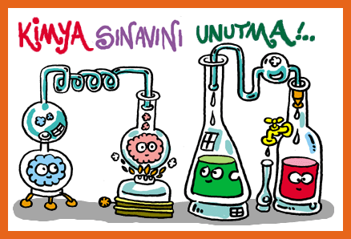
KİMYA- KİMYA ÖĞRETMENLİĞİ
PUAN TÜRÜ
MF-2:214-409 ARASI
PROGRAMIN AMACI:
Kimya programında maddelerin kimyasal nitelikleri, atom yapıları ve bunların ne şekilde değiştirilebileceği konusunda çalışmalar yaparak bu yolla bilimsel bilginin geliştirilmesi ve bu bilgilerin yeni maddelerin üretiminde kullanılması gibi alanlarda eğitim yapılır. Kimya öğretmenliği ise ortaöğretim alanında kimya öğretmeni ihtiyacını karşılamaktır.
BU MESLEĞİ SEÇECEKLERDE BULUNMASI GEREKEN NİTELİKLER:
Öğretmen olmak isteyen bir kimsenin sözel ifade gücüne sahip, insanlara bir şeyler öğretmekten hoşlanan, sabırlı ve yaratıcı bir kişi olması beklenir. Ayrıca eğitim programının çeşitli alanlarda yürütüldüğü için öğretmen olmak isteyen kişinin, yetenekli olduğu ve ilgi duyduğu bir alanı seçmesi gerekir.
MEZUNLARIN KAZANDIKLARI UNVAN VE YAPTIKLARI İŞLER :
Orta dereceli okullarda ve dershanelerde kimya öğretmeni olarak çalışmaktadırlar.Kimya alanında bilimsel araştırmalara ilgi duyanlar üniversitelerde ya da araştırma laboratuarlarında çalışma olanağı bulabilirler. Kimya programını bitirenleler hastanelerde, MKEK, MTA, TSE gibi kamu kuruluşlarında,ilaç ve gübre endüstrisinde görev alabilmektedirler.

Slide 72

KİMYA MÜHENDİSLİĞİ
PUAN TÜRÜ
MF-4:200-365 ARASI
PROGRAMIN AMACI:
Kimya mühendisliği programı, kimya biliminin sağladığı bulguların endüstriye uygulanması; kimyasal üretim yapacak tesislerin tasarımı; yapımının amaca uygunluk açısından denetlenmesi; kimyasal maddelerin işlenmesinden ürünlerin pazarlanmasına kadar geçen süreçte değerlendirme, denetim ve geliştirme çalışmalarının yapılması gibi konularda kuramsal ve uygulamalı eğitim vermekte ve araştırma yapmaktadır.
BU MESLEĞİ SEÇECEKLERDE BULUNMASI GEREKEN NİTELİKLER:
Kimya mühendisliği alanında çalışmak isteyen bir kimsenin, normalin üstünde bir genel akademik yeteneğe sahip, matematik, fizik ve özellikle kimya ve ekonomi konularına ilgili, bilimsel merakı olan, sabırlı ve insanlarla olumlu ilişkiler kurabilen bir kimse olması gerekir.
MEZUNLARIN KAZANDIKLARI UNVAN VE YAPTIKLARI İŞLER :
Mezunlar, kimya mühendisliğinin çok geniş uygulama alanlarını kapsayan fabrika ve işletmelerin, işletme, plan-proje ve kontrol ünitelerinde çalışmaktadırlar. Üretimi denetler (üretici mühendislik),
kimyasal maddeler ve üretimler üzerinde araştırmalar yapar (araştırıcı mühendislik). Yapma
kauçuk, plastik, antibiyotikler, deterjan vb. kimya mühendislerinin uğraştığı ürünlerdir.

Slide 73

LOJİSTİK YÖNETİMİ
PUAN TÜRÜ
TM-1:250-360 ARASI
PROGRAMIN AMACI:
Lojistiğin tüm fonksiyonlarına hakim, küresel vizyon sahibi uzmanlar yetiştirmek amaçlanmaktadır.
BU MESLEĞİ SEÇECEKLERDE BULUNMASI GEREKEN NİTELİKLER:
Üstün bir akademik yeteneğe sahip fen bilimlerine ilgisi ve Sosyal İlişkilerde girişken planlama ve kontrol yeteneğine sahip bireyler olması gerekir.
MEZUNLARIN KAZANDIKLARI UNVAN VE YAPTIKLARI İŞLER :
Tüm kamu ve özel kuruluşlarda çalışma imkanına sahip olacaklardır. Gerek lojistik sektöründe hizmet sağlayıcı olarak faaliyet gösteren gerekse lojistik fonksiyonlarının bir kısmını kendi bünyelerinde gerçekleştiren firmalarda ve lojistik sektörünün gelişmesi ve yapılanması konusunda faaliyet gösteren firmaların çeşitli kademelerinde görev alabileceklerdir.

Slide 74

MADEN MÜHENDİSLİĞİ
PUAN TÜRÜ
MF-4:201-352 ARASI
PROGRAMIN AMACI:
Maden mühendisliği programı, en geniş anlamda, cevherlerin bulunması, çıkarılması ve zenginleştirilmesi konularında eğitim ve araştırma yapar.
BU MESLEĞİ SEÇECEKLERDE BULUNMASI GEREKEN NİTELİKLER:
Normalin üstünde bir zihinsel yeteneğe sahip, matematik, fizik, jeoloji, kimya ve ekonomiyle ilgili ve bu alanlarda iyi yetişmiş olması gerekir. Ayrıca yer altında güç koşullarda çalışan işçileri yönetme durumunda olan bir maden mühendisinin insan ilişkileri konusunda bilgili, anlayışlı ve sabırlı olması beklenir.
MEZUNLARIN KAZANDIKLARI UNVAN VE YAPTIKLARI İŞLER :
TKİ, Etibank ve MTA Enstitüsü, TDÇİ, DSİ gibi resmi kuruluşlarda ve özel maden işletmelerinde görev almaktadırlar. . Maden mühendislerinin iki temel uğraş alanı vardır. Bunlar, cevher yataklarının bulunması ve rezerv miktarlarının saptanması çalışmaları ile bulunan cevherin üretimi için gerekli ön hazırlık çalışmaları, üretim çalışmaları ve üretilen cevherin zenginleştirilmesi çalışmalarıdır.

Slide 75

MAKİNE MÜHENDİSLİĞİ
PUAN TÜRÜ
MF-4:230-444 ARASI
PROGRAMIN AMACI:
Makine mühendisliği programı, her türlü mekanik sistemlerin ve enerji dönüştürüm sistemlerinin tasarımı, geliştirilmesi ve üretiminin planlanması konularında eğitim ve araştırma yapar
BU MESLEĞİ SEÇECEKLERDE BULUNMASI GEREKEN NİTELİKLER:
Makine mühendisliği programına girecek ve makine mühendisliği alanında çalışacak kişinin üstün bir akademik yeteneğe, hayal gücüne ve yaratıcılığa,uzay ilişkileri yeteneğine ve el becerisine sahip; matematik, fizik, teknik resim ve tasarı geometri ile ilgili ve bu alanlarda başarılı bir kimse olması gereklidir.
MEZUNLARIN KAZANDIKLARI UNVAN VE YAPTIKLARI İŞLER :
Makine mühendisi, çalıştığı kurumun yapısına göre, her türlü mekanik sistemlerin, gaz ve
buhar tribünlerinin, pistonlu kompresörlerin, nükleer reaktörlerin, içten yanmalı motorların,
soğutma, ısıtma, havalandırma sistemlerinin tasarımını yapar, geliştirir. Bunu yaparken
kullanışlılık ve ucuzluk faktörlerini göz önünde bulundurur. Kalkınma çabasında olan ülkemizde, diğer teknik elemanlar gibi makine mühendislerine de ihtiyaç duyulmaktadır

Slide 76

MALİYE
PUAN TÜRÜ
TM-1 :249-362 ARASI
PROGRAMIN AMACI:
Maliye programının amacı, kamu ve özel sektörde mali (para ile ilgili) konulara ilişkin sorunlara bilimsel yöntemlerle, gerekli çözümleri geliştirecek elemanları yetiştirmektir.
BU MESLEĞİ SEÇECEKLERDE BULUNMASI GEREKEN NİTELİKLER:
Bu alanda çalışmak isteyenlerin öncelikle normalin üstünde bir akademik yeteneğe, sayısal düşünme yeteneğine sahip, tertipli, sabırlı, dikkatli, ayrıntı ile uğraşmaktan sıkılmayan, yerinde ve doğru kararlar verebilen ve kararların uygulanmasını izleyebilen kişiler olması gerekir.
MEZUNLARIN KAZANDIKLARI UNVAN VE YAPTIKLARI İŞLER :
Maliye alanında eğitim görmüş olanlar Maliye ve Gümrük Bakanlığı, Türkiye Cumhuriyet Merkez Bankası, Kamu İktisadi Teşebbüsleri, DPT, Mahalli İdareler, Sayıştay yanında diğer kamu kuruluşları ile bankalarda ve özel sektörün değişik kuruluşlarında iş bulabilirler. Bu alandan mezun olanların bir kısmı büro açarak bağımsız da çalışabilirler.

Slide 77

METALURJİ VE MALZEME MÜHENDİSLİĞİ
PUAN TÜRÜ
MF-4:200-270 ARASI
PROGRAMIN AMACI:
Metalürji ve malzeme mühendisliği programının, bileşiminde metal bulunan maden filizlerinden metal ve alaşımlarının elde edilmesi ve bunların belli işlemlerden geçirilerek endüstrinin istediği hammadde haline getirilmesi, plastik, seramik gibi metal olmayan maddelerin elde edilmesi ve işlenmesi konularında eğitim yapar
BU MESLEĞİ SEÇECEKLERDE BULUNMASI GEREKEN NİTELİKLER:
Metalürji ve malzeme mühendisliği programına girmek isteyenlerin üstün bir genel akademik yeteneğe özellikle sayısal düşünme, uzay ilişkilerini görebilme, tasarım yeteneklerine sahip; kimya, fizik, matematik ve yerbilimlerine ilgili ve bu alanlarda iyi yetişmiş olmaları gerekir.
Metalürji endüstrisi bir ağır endüstri olduğundan iş yerinde erkekler tercih edilmektedir.
MEZUNLARIN KAZANDIKLARI UNVAN VE YAPTIKLARI İŞLER :
: Entegre demir ve çelik fabrikaları; çelik fabrikaları, demir dışı metal ve alaşım fabrikaları; dökümhaneler; haddehane ve metal şekillendirme tesisleri; ısıl işlem tesisleri, makine ve imalat endüstrisi; elektrik ve elektronik endüstrisi; kimya, petrokimya, petrol, maden ve inşaat endüstrisi; askeri amaçlı endüstriler, yapısal ve elektronik seramik, refrakter ve cam üretimi veya tasarımı yapan veya bunları kullanan işletmeler; çeşitli araştırma laboratuarlarıdır.

Slide 78

MATEMATİK
PUAN TÜRÜ
MF-1:200-430 ARASI
PROGRAMIN AMACI:
Matematik tümdengelimli ve tümevarımlı akıl yürütme yollarıyla sayılar ve geometrik şekiller gibi kavramların özelliklerini ve bunların arasındaki bağıntıları inceleyen bir disiplindir. Matematik programı matematik ilke, yöntem ve sistemlerinin analizi, geliştirilmesi ve bunların
karşılıklı ilişkileri ile bu ilke ve yöntemlerin bilimsel ve teknolojik alanlara uygulanması gibi konularda eğitim ve araştırma yapar.
BU MESLEĞİ SEÇECEKLERDE BULUNMASI GEREKEN NİTELİKLER:
Matematik alanında çalışmak isteyen bir öğrencinin üstün bir akademik yeteneğe, özellikle sayılarla akıl yürütme gücüne sahip olması, cebir ve geometriye ilgi duyması gereklidir
MEZUNLARIN KAZANDIKLARI UNVAN VE YAPTIKLARI İŞLER :
Matematik programı mezunları ortaöğretim kurumlarında öğretmen, yükseköğretim kurumlarında öğretim elemanı olarak çalışabilirler, Matematik eğitimi, bilgisayar alanında çalışabilmek için gerekli temel bilgi ve beceriyi kazandırdığından bazı matematikçiler kamu ya da özel kuruluşlarda bilgisayar programcısı olarak çalışmaktadır. Uygulamalı matematik alanında yetişenler DİE, MTA, TEK, DSİ gibi resmi kuruluşlarda görev alabilmektedirler. Bilgiişlem, istatistik, iş-ticaret, sosyal ve temel bilimlerdeki araştırma alanlarında matematikçilere gereksinim duyulmaktadır.

Slide 79

MATEMATİK ÖĞRETMENLİĞİ
PUAN TÜRÜ
MF-1:310-438 ARASI
PROGRAMIN AMACI:
Matematik Öğretmenliği lisans programı, eğitim fakülteleri tarafından yürütülmektedir. Bu bölümün amacı ortaöğretim kurumlarının matematik öğretmeni gereksinimini karşılamaktır.
BU MESLEĞİ SEÇECEKLERDE BULUNMASI GEREKEN NİTELİKLER:
Özellikle matematiğe ilgili ve bu alanda başarılı, akıl yürütme yeteneğine sahip kişiler olmaları gerekir.Düşüncelerini başkalarına etkili bir biçimde aktarabilme, başkaları ile iyi iletişim kurabilme, iyi bir öğrenme ortamı sağlayabilme, kendini ve çevresindekileri geliştirme çabasında olma da matematik öğretmenlerinde aranan özelliklerdir.
MEZUNLARIN KAZANDIKLARI UNVAN VE YAPTIKLARI İŞLER :
Orta dereceli okullarda, özel eğitim kurumlarında Matematikle ilgili öğretmenlik yapılabilmektedir.

Slide 80

MEKATRONİK MÜHENDİSLİĞİ
PUAN TÜRÜ
MF-4:228-410 ARASI
PROGRAMIN AMACI:
Mühendislik ilkeleri içinde, makine, elektrik/elektronik mühendisliği ve bilgisayar teknolojisinin eş amaçlı tümleşik bir yapıda gerçekleştirilmesi ve uygulanması olarak tanımlanabilir. Mekatronik Mühendisliği, makine, elektrik-elektronik mühendisliği ve yazılım teknolojisinin, bir ürün içinde entegre olması, bütünleşmesini kapsayan bir mühendislik dalıdır
BU MESLEĞİ SEÇECEKLERDE BULUNMASI GEREKEN NİTELİKLER:
Mühendislik alanının gerektirdiği sayısal, analitik düşünme yeteneği, şekil uzay koordinasyonu gerektirir.
MEZUNLARIN KAZANDIKLARI UNVAN VE YAPTIKLARI İŞLER :
Mekatronik mühendisliğinin; makine, elektrik-elektronik ve bilgisayar gibi mühendislik alanlarının ilgili konularının, bununla ilgili alanlarında çalışma sahası mevcuttur.

Slide 81

METEOROLOJİ MÜHENDİSLİĞİ
PUAN TÜRÜ
MF-4:228-393 ARASI
PROGRAMIN AMACI:
Meteoroloji mühendisliği programı, atmosfer olayları konusunda araştırma ve eğitim yapar
BU MESLEĞİ SEÇECEKLERDE BULUNMASI GEREKEN NİTELİKLER:
Meteoroloji mühendisliği bölümüne girmek isteyen bir kimsenin normalin üstünde bir genel yeteneğe sahip, matematik, kimya, jeoloji, fizik, astronomi ve coğrafyaya ilgili ve bu alanlarda iyi yetişmiş, sabırlı ve dikkatli bir gözlemci olması gerekir
MEZUNLARIN KAZANDIKLARI UNVAN VE YAPTIKLARI İŞLER :
Meteoroloji mühendisleri devlet kuruluşlarında görev alırlar. Bu nedenle kazançları Devlet Memurları Yasasınca belirlenmiş olup teknik elemanlara ödenen yan ödemelerden yararlanırlar.

Slide 82

MİMARLIK
PUAN TÜRÜ
MF-4:294-460 ARASI
PROGRAMIN AMACI:
Mimarlık bölümü, her çeşit binanın isteğe ve olanaklara göre plan ve projelerinin hazırlanması, yapımının denetlenmesi konularında eğitim ve araştırma yapar.
BU MESLEĞİ SEÇECEKLERDE BULUNMASI GEREKEN NİTELİKLER:
Matematik, fizik, resim ve sosyal bilimler (sosyoloji, tarih, sanat tarihi, insan bilimleri ve kültür) alanlarında iyi yetiştirmelidirler. İyi bir mimar, hem sanat ve sosyal bilimlerle ilgili, hem de iş hayatının özelliklerini tanıyan
kişidir. Bu nedenle kişinin üstün bir genel akademik yetenek yanında uzay ilişkilerini görebilme (cisimlerin uzayda alacakları durumları göz önünde canlandırabilme), düzgün şekil çizebilme gücüne sahip, yaratıcı bir kimse olması gereklidir
MEZUNLARIN KAZANDIKLARI UNVAN VE YAPTIKLARI İŞLER :
Kamu kesiminde çalışan mimarlar genellikle Bayındırlık ve İskân, Ulaştırma Bakanlıklarında ve belediyelerde görev alırlar. Mimarlık serbest çalışmaya elverişli bir meslektir ve bugün özellikle büyük kentlerimizde mimarların birkaçı bir araya gelerek mimarlık bürosu açmayı tercih etmektedirler.

Slide 83

MOLEKÜLER BİYOLOJİ VE GENETİK
PUAN TÜRÜ
MF-3:226-440 ARASI
PROGRAMIN AMACI:
Moleküler biyoloji ve genetik programının amacı, genetik ve biyoteknoloji alanında eğitim ve araştırma yapmaktır.
BU MESLEĞİ SEÇECEKLERDE BULUNMASI GEREKEN NİTELİKLER:
Fen derslerinde başarılı olması gerekmektedir. Bu alanında çalışacak kimse, meraklı, gözlemci, sabırlı bir araştırmacı olmalıdır. Bu alanda çalışma bazen yıllarca sürecek araştırmaları gerektirir.
MEZUNLARIN KAZANDIKLARI UNVAN VE YAPTIKLARI İŞLER :
Moleküler biyologlar üniversitelerin, fen, tıp, ziraat, eczacılık ve veterinerlik fakültelerinde akademisyen olabilirler, TÜBİTAK gibi resmi kurumlarda ve ilaç endüstrisinde araştırmacı, çeşitli sağlık kuruluşlarının laboratuarlarında yönetici olarak görev alabilirler. Bu bölümün esas amacı, uluslararası düzeyde bilim adamı yetiştirmek olup öğrencilerini bu amacı gerçekleştirecek bireyler olarak yetiştirmeye çalışmaktadır.

Slide 84

MUHASEBE
PUAN TÜRÜ
TM-1 / YGS-6:231-270 ARASI
PROGRAMIN AMACI:
Muhasebe programında, kamu ve özel sektör işletmelerinde hizmet, üretim ve faaliyetlerin verimli bir biçimde yürütülmesi için muhasebe alanında gerekli olan ara insan gücünü yetiştirir.
BU MESLEĞİ SEÇECEKLERDE BULUNMASI GEREKEN NİTELİKLER:
Muhasebeci olmak isteyen bir kimsenin genel akademik yetenek ve sayısal düşünme yeteneğine sahip olması gerekir. Muhasebe programını seçen bir kişinin ayrıca sosyoloji ve psikoloji alanlarına ilgi duyması, sabırlı, dikkatli ve düzenli bir kimse olması beklenir.
MEZUNLARIN KAZANDIKLARI UNVAN VE YAPTIKLARI İŞLER :
Muhasebe programını bitirenler kamu ve özel sektörde görev yapabilirler ya da kendilerine muhasebe bürosu açabilirler. Muhasebecilik mesleğinde ilerleme, yetenek ve bilginin başarılı bir çalışma ile kanıtlanmasına bağlıdır.

Slide 85

NÜKLÜER ENERJİ MÜHENDİSLİĞİ
PUAN TÜRÜ
MF-4:252-345 ARASI
PROGRAMIN AMACI:
Nükleer enerjinin üretilmesi,geliştirilmesi ve barışçıl amaçlarla kullanılmasına yönelik eğitim ve araştırma yapmaktır.
BU MESLEĞİ SEÇECEKLERDE BULUNMASI GEREKEN NİTELİKLER:
Nükleer enerji mühendisliği alanında eğitim görmek isteyenlerin üstün bir akademik yeteneğe ve analitik düşünme gücüne, fizik bilimine karşı derin bir ilgiye ve bilimsel meraka sahip, yaratıcı kimseler olması beklenir.
MEZUNLARIN KAZANDIKLARI UNVAN VE YAPTIKLARI İŞLER :
Nükleer enerji mühendisleri Türkiye Atom Enerjisi ve Endüstri Kurumu ve TÜBİTAK gibi araştırma kurumlarında ve üniversitelerde çalışabilmektedir. Halen ülkemizde nükleer enerji mühendislerinin iş alanları oldukça sınırlı olmakla birlikte teknoloji ilerledikçe bu mühendislik alanının hizmetlerine duyulan ihtiyaç da artmaktadır.

Slide 86

OKUL ÖNCESİ ÖĞRETMENLİĞİ
PUAN TÜRÜ
YGS-5:333-384
PROGRAMIN AMACI:
Okul öncesi çocukların eğitimini gerçekleştirebilecek öğretmenleri yetiştirmek amacıyla eğitim ve araştırma yapmaktır.
BU MESLEĞİ SEÇECEKLERDE BULUNMASI GEREKEN NİTELİKLER:
Çocuklarla çalışmayı seven iyi iletişim kurabilen kimseler olmaları gerekir.
MEZUNLARIN KAZANDIKLARI UNVAN VE YAPTIKLARI İŞLER :
Mezunlar devlet ve özel sektöre bağlı ana okulu ve kreşlerde öğretmenlik yapabilirler.

Slide 87

ORMAN ENDÜSTRİ MÜHENDİSLİĞİ
PUAN TÜRÜ
MF-4:200-225 ARASI
PROGRAMIN AMACI:
Orman endüstrilerinin kurulması işletilmesi,idaresi,işlenmiş orman ürünlerinin standardizasyonu, kalite kontrol ve pazarlaması konularında eğitim ve araştırma yapar.
BU MESLEĞİ SEÇECEKLERDE BULUNMASI GEREKEN NİTELİKLER:
Başta biyoloji olmak üzere, fen derslerinde başarılı ve ortalamanın üzerinde bir akademik yeteneğe sahip olmak gereklidir. Açık havada, çoğunlukla da kentlerden uzak, tenha yerlerde yaşamaktan hoşlanan kimseler ormancılıkla
uğraşmaktan mutlu olabilirler.
MEZUNLARIN KAZANDIKLARI UNVAN VE YAPTIKLARI İŞLER :
Orman ürünleri sektörü;SEKA,Orman Bakanlığı ve özel sektöre ait;kağıt,kereste,yonga,lif kaplama ve kontrplâk üreten fabrikalarda çalışabilirler. Orman ürünlerinin satın alınması, ürünlerin pazarlanması,üretimin yönetimi ve plânlanması, verimlilik artışının sağlanması araştırma ve geliştirme çalışmaları görevleri arasındadır.

Slide 88

OTOMATİV MÜHENDİSLİĞİ
PUAN TÜRÜ
MF-4:254-360 ARASI
PROGRAMIN AMACI:
Otomotiv sektörüne mühendis yetiştirmek amacıyla, yer alan Otomotiv Mühendisliği Programı 2005 yılında başlatılmıştır.
BU MESLEĞİ SEÇECEKLERDE BULUNMASI GEREKEN NİTELİKLER:
Matematik ve fizik konularına ilgili ve bu alanda başarılı, şekil ve uzay ilişkilerini görebilme, el ve gözünü eşgüdüm halinde çalıştırabilme yeteneğine sahip olmaları gerekir.
MEZUNLARIN KAZANDIKLARI UNVAN VE YAPTIKLARI İŞLER :
Kamu sektörüne ve özel sektöre bağlı fabrikalarda ve tamirhanelerde çalışabileceği gibi kişi özel işyeri açabilir.

Slide 89

PEYZAJ MİMARLIĞI
PUAN TÜRÜ
MF-4:203-370 ARASI
PROGRAMIN AMACI:
İnsanın doğal çevresinin bilinçli bir biçimde, insanlar için yararlı ve estetik özellikleri olan bir çevre halinde düzenlenmesi konusunda çalışacak insan gücünü yetiştirmek ve bu alanda araştırmalar yapmaktır.
BU MESLEĞİ SEÇECEKLERDE BULUNMASI GEREKEN NİTELİKLER:
Peyzaj mimarlığı alanında çalışmak isteyen bir kimsenin normalin üzerinde bir genel akademik yetenek dışında şekil-uzay yeteneğine ve estetik görüşe sahip, biyolojiye ilgili ve tabiatı seven bir kimse olması gerekir.
MEZUNLARIN KAZANDIKLARI UNVAN VE YAPTIKLARI İŞLER :
Peyzaj mimarlığı genellikle belediyelerde ve toplu konut yapan inşaat şirketlerinde görev alabilirler.

Slide 90

POLİMER MÜHENDİSLİĞİ
PUAN TÜRÜ
MF-4:226
PROGRAMIN AMACI:
Tasarımı, üretimi, işlenmesi, geliştirilmesi, uygulanması, kalite kontrolü ve tüm bu aşamalar sırasında oluşabilecek teknik sorunların çözülmesi konusunda uzman kişilerin yetiştirilmesini hedeflenmektedir.
BU MESLEĞİ SEÇECEKLERDE BULUNMASI GEREKEN NİTELİKLER:
Üstün bir akademik yeteneğe sahip ve fen derslerinde özellikle kimya konusunda başarılı olmak gereklidir.
MEZUNLARIN KAZANDIKLARI UNVAN VE YAPTIKLARI İŞLER :
Polimer Mühendisi unvanını almaya hak kazan kişiler yurt içi ve yurt dışında sanayinin pek çok alanında hizmet veren firmaların Üretim AR-GE Kalite Kontrol Hammadde Kontrol Satış ve Pazarlama çeşitli kademlerde iş bulma imkanına sahip olacaklardır.

Slide 91

PSİKOLOJİ
PUAN TÜRÜ
TM-3:335-440 ARASI
PROGRAMIN AMACI:
İnsan davranışlarının gözlem ve deney yöntemlerini kullanarak bilimsel bir biçimde incelenmesi ve nedenlerinin ortaya çıkarılması konularında eğitim ve araştırma yapar.
BU MESLEĞİ SEÇECEKLERDE BULUNMASI GEREKEN NİTELİKLER:
Normalin üzerinde akademik yeteneğe sahip olması psikoloji yanında felsefe, sosyoloji ve matematiğe ilgi duyması, ayrıca insanları anlamaya istekli, bilimsel meraka sahip bir kimse olması gerekir.
MEZUNLARIN KAZANDIKLARI UNVAN VE YAPTIKLARI İŞLER :
Bugün ülkemizde psikologlar Sağlık Bakanlığına ve üniversitelere bağlı ruh ve sinir hastanelerinde, ruh sağlığı merkezlerinde, kreş ve çocuk bakımevlerinde, huzurevlerinde, çocuk ıslahevleri ve cezaevlerinde psikolog; rehberlik ve araştırma merkezlerinde okul psikologu olarak görev almaktadırlar.

Slide 92

RADYO TV SİNEMA
PUAN TÜRÜ
TS-1:298-380 ARASI
PROGRAMIN AMACI:
Radyo-televizyon ve sinema bölümü, özellikle kitle iletişim araçlarının başında gelen radyo-televizyon yayıncılığı ve sinema yapımcılığı için nitelikli eleman yetiştirmeyi amaçlar.
BU MESLEĞİ SEÇECEKLERDE BULUNMASI GEREKEN NİTELİKLER:
Radyo televizyon ve sinema programında okumak isteyen gençlerin sözel yeteneği güçlü, sosyal bilimlere ilgili ve bu alanda başarılı, ikna gücü yüksek ve yaratıcı kişiler olmaları gerekir.
MEZUNLARIN KAZANDIKLARI UNVAN VE YAPTIKLARI İŞLER :
Mezunlar radyo ya da televizyonda program yapımcısı olarak program yazım veya filme alınması ve yayınlanması gibi işleri yaparlar. Mezunlar TRT’de, özel televizyon kurumları, film şirketleri ve reklam firmalarında iş bulabilirler.

Slide 93

REHBERLİK VE PSİKOLOJİK DANIŞMANLIK
PUAN TÜRÜ
TM-3:373-434 ARASI
PROGRAMIN AMACI:
Bireylerin gelişimlerini ve çevrelerine uyumlarını güçleştiren faktörleri ortadan kaldırarak, onlara en üst düzeyde gelişme ortamı sağlama; gizil güçlerini geliştirebilecekleri eğitim programlarına ve mesleklere yönelmelerine yardımcı olurlar.
BU MESLEĞİ SEÇECEKLERDE BULUNMASI GEREKEN NİTELİKLER:
Normalin üzerinde bir genel akademik yeteneğe sahip, sosyal bilimlere, özellikle psikolojiye ilgili ve bu alanda yetişmiş, hoşgörü sahibi, sabırlı, insanlara içten sevgi ve saygı duyan, dinlemesini bilen, kendinden hoşnut, başkalarını oldukları gibi kabul edebilen bir kimse olmalıdır.
MEZUNLARIN KAZANDIKLARI UNVAN VE YAPTIKLARI İŞLER :
Resmi ve özel okullarda, özel dershanelerde, rehberlik ve araştırma merkezlerinde görev alabilirler. Sekiz yıllık eğitim uygulamasından sonra okullarda rehber öğretmenlere duyulan gereksinme artmıştır. Ayrıca bu alanda eğitim görenler özel sektörde , insan kaynakları birimlerinde görev alabilmektedirler.

Slide 94

SAĞLIK KURUMLARI-İŞLETMECİLİĞİ
YÖNETİCİLİĞİ
PUAN TÜRÜ
YGS-6_TM-1:264-330 ARASI
PROGRAMIN AMACI:
Sağlık kurumları işletmeciliği programının amacı çeşitli sağlık kurumlarının orta ve üst düzey yönetim kademelerinde çalışacak elemanları yetiştirmektir.
BU MESLEĞİ SEÇECEKLERDE BULUNMASI GEREKEN NİTELİKLER:
Matematik ekonomi ve işletme konularına ilgili ve bu alanda başarılı, analitik düşünme, problem çözme,başkalarını etkileme ve yönlendirme yetenekleri gelişmiş, insanlarla iyi ilişkiler kurabilen kimseler olmaları gerekir. Yaratıcılık meslekte başarıyı artırabilir.
MEZUNLARIN KAZANDIKLARI UNVAN VE YAPTIKLARI İŞLER :
Sağlık kurumları işletmecileri kamu, üniversite vakıf hastanelerinde, özel hastanelerde, rehabilitasyon merkezlerinde, Emekli Sandığı, Bağ kur, SSK gibi kuruluşların sağlık sigortası ile ilgili birimlerinde, özel sigorta şirketlerinde, ilaç, tıbbi cihaz üreten endüstri kuruluşlarında sağlık araştırma merkezlerinde çalışabilirler.

Slide 95

SEYAHAT İŞLETMECİLİĞİ-TURİZM REHBERLİĞİ
PUAN TÜRÜ
YGS-5_YGS-6:197-230 ARASI
PROGRAMIN AMACI:
Seyahat işletmeciliği programının amacı, turistlere hizmet sunan tesislerin ve seyahat hizmetlerinin yönetimi alanında çalışacak elemanları yetiştirmektir.
BU MESLEĞİ SEÇECEKLERDE BULUNMASI GEREKEN NİTELİKLER:
Seyahat işletmeciliği programına girmek isteyenlerin hem matematiğe, hem sosyal bilimlere ilgi duymaları, girişken, yaratıcı ve insanlarla iyi ilişkiler kurabilen kimseler olmaları gerekir.
MEZUNLARIN KAZANDIKLARI UNVAN VE YAPTIKLARI İŞLER :
Bu programdan mezun olanlar seyahat acentelerinde, turizm bürolarında görev alabildikleri gibi kendileri alanları ile ilgili işyeri açabilirler.

Slide 96


SINIF ÖĞRETMENLİĞİ
PUAN TÜRÜ
TM-2:317-365 ARASI
PROGRAMIN AMACI:
Sınıf öğretmenliği programının amacı ilkokulların ihtiyacı olan öğretmenleri yetiştirmektir.
BU MESLEĞİ SEÇECEKLERDE BULUNMASI GEREKEN NİTELİKLER:
Üstün bir genel akademik yeteneğe sahip,sabırlı yardım etmeyi seven.Çocuklar ile çalışmaktan hoşlanan kimseler olması gerekir.
MEZUNLARIN KAZANDIKLARI UNVAN VE YAPTIKLARI İŞLER :
Mezunlar ilkokullarda görev alırlar. Ülkemizde ilkokul öğretmenlerine ihtiyaç olduğundan mezunların iş bulma sorunu yoktur. İlköğretimin ilk 5 sınıfında bulunan öğrencileri eğitecek öğretmenleri yetiştirir.

Slide 97

SİGORTACILIK VE RİSK YÖNETİMİ
PUAN TÜRÜ
YGS-6_TM-1:230-250 ARASI
PROGRAMIN AMACI:
Sigortacılık programının amacı, sigorta şirketlerinin ihtiyaç duyduğu elemanları yetiştirmektir
BU MESLEĞİ SEÇECEKLERDE BULUNMASI GEREKEN NİTELİKLER:
Matematik, istatistik ve ekonomi konularına ilgili ve bu alanda başarılı, insanlarla iyi ilişki kurabilen, dikkatli sabırlı kimseler olmaları gerekir.
MEZUNLARIN KAZANDIKLARI UNVAN VE YAPTIKLARI İŞLER :
Sigortacılık programını bitirenler sigorta şirketlerinde ve sosyal güvenlik kuruluşlarında görev alabilirler.

Slide 98

SİVİL HAVA ULAŞTIRMA İŞLETMECİLİĞİ
PUAN TÜRÜ
YGS-6:272-347 ARASI
PROGRAMIN AMACI:
Sivil hava ulaştırma işletmeciliği programının amacı, hava taşıt araçları ile yolcu ve yük taşımacılığı ile ilgili işlemleri yürütecek elemanları yetiştirmektir.
BU MESLEĞİ SEÇECEKLERDE BULUNMASI GEREKEN NİTELİKLER:
Normal üstü bir genel yetenek yanında, ayrıntıyı algılama, insanları ikna edebilme ve onlarla iyi ilişkiler kurabilme gücü, dikkat ve sorumluluk gibi kişilik özelliklerine sahip olmaları gerekir.
MEZUNLARIN KAZANDIKLARI UNVAN VE YAPTIKLARI İŞLER :
Sivil hava işletmecileri THY'de ve özel havacılık şirketlerinde iş bulabilirler.

Slide 99

SİYASET BİLİMİ-KAMU YÖNETİMİ-ULUSLAR ARASI İLİŞKİLER
PUAN TÜRÜ
TM-2:252-403 ARASI
PROGRAMIN AMACI:
Bu bölümde, devletin çeşitli kademelerinde idari görev alacak elemanların, öncelikle politik, mali ve uluslararası ilişkiler gibi alanlarda yetiştirilmesi amacıyla eğitim verilir.
BU MESLEĞİ SEÇECEKLERDE BULUNMASI GEREKEN NİTELİKLER:
Sözel yeteneği güçlü,sosyal bilimlere ilgili ,ikna kabiliyeti yüksek kimseler olması gerekir.
MEZUNLARIN KAZANDIKLARI UNVAN VE YAPTIKLARI İŞLER :
En başta Dışişleri Bakanlığı olmak üzere , İçişleri Bakanlığı, Turizm, Maliye, Gümrük Bakanlıkları gibi devlet kuruluşları ile özel kuruluşların çeşitli yönetim kademelerinde de görev aldıkrları görülmektedir.

Slide 100

SOSYAL BİLGİLER ÖĞRETMENLİĞİ
PUAN TÜRÜ
TS-1:337-380 ARASI
PROGRAMIN AMACI:
Amacı ülkenin kalkınması ve gelişmesi için vatandaşlık bilgisine sahip, Atatürk İlke ve İnkılapları doğrultusunda bu derslerle ilgili eğitim verebilecek öğretmenler yetiştirmektir.
BU MESLEĞİ SEÇECEKLERDE BULUNMASI GEREKEN NİTELİKLER:
Sözel yeteneği güçlü,sosyal bilgilere ilgili olması gerekir.
MEZUNLARIN KAZANDIKLARI UNVAN VE YAPTIKLARI İŞLER :
Mezunlar resmi ve özel ortaöğretim kurumlarında öğretmenlik yapabilirler.
Sınıflarda;öğretim malzemeleri kullanarak,tarih,coğrafya öğretmenleri,idareci ve öğrencilerle çalışırlar.

Slide 101

SOSYAL HİZMET
PUAN TÜRÜ
YGS-5_TM-3:333-380 ARASI
PROGRAMIN AMACI:
Sıkıntı içindeki insanların toplumda kendilerine sağlanan olanakları ve kendilerinin halen sahip oldukları olanakları en iyi şekilde kullanabilmelerine yardım etme yöntemleri konusunda eğitim ve araştırma yapar.
BU MESLEĞİ SEÇECEKLERDE BULUNMASI GEREKEN NİTELİKLER:
Kişisel ve toplumsal sorunlara derin ilgi duyan ve devamlı olarak kendini ve sosyal anlayışını geliştirecek bir meslek arayan kişiler için sosyal hizmet alanı ilginç ve doyurucu olabilir. Sosyal hizmet, anlayışlı, insanların refahına ilgi duyan, liderlik özelliklerine sahip kişiler için çeşitli ve yeni olanaklar sağlayan bir meslektir .
MEZUNLARIN KAZANDIKLARI UNVAN VE YAPTIKLARI İŞLER :
Sosyal çalışmacılar, Sağlık Bakanlığında, Milli Eğitim Bakanlığında, Çalışma ve Sosyal Güvenlik Bakanlığında, Sosyal Hizmetler ve Çocuk Esirgeme Kurumunda, SGK DA, İş ve İşçi Bulma Kurumunda, DPT'de, sosyal hizmet il müdürlüklerinde, rehabilitasyon merkezlerinde, çocuk yuvalarında, yetiştirme yurtlarında, kreş ve gündüz bakımevlerinde, huzurevlerinde, ıslahevlerinde,cezaevlerinde, nüfus planlaması ile ilgili kuruluşlarda çalışabilirler.

Slide 102

SOSYOLOJİ
PUAN TÜRÜ
TM-3:293-415 ARASI
PROGRAMIN AMACI:
Toplumsal kurumlar, bunların kökeni, gelişmesi, işlevi ve birbirleriyle ilişkileri konusunda çalışacak elemanları yetiştirmek ve araştırma yapmaktır.
BU MESLEĞİ SEÇECEKLERDE BULUNMASI GEREKEN NİTELİKLER:
Sosyoloji alanında çalışmak isteyenlerin iyi bir gözlemci olmaları, araştırma verilerini yorumlayabilmek için soyut ve analitik düşünme ve düşüncelerini söz ve yazı ile aktarabilme yeteneklerine sahip olmaları gerekir.
MEZUNLARIN KAZANDIKLARI UNVAN VE YAPTIKLARI İŞLER :
Ülkemizde sosyologlar üniversitelerde öğretim üyesi olarak ve DPT, Bayındırlık ve İskân Bakanlığı, Orman, Tarım ve Köy İşleri Bakanlıkları, TRT ve kamu iktisadi kuruluşlarında uzman, danışman ve araştırmacı olarak çalışmaktadırlar.

Slide 103

SU ÜRÜNLERİ MÜHENDİSLİĞİ
PUAN TÜRÜ
YGS-1_MF-4:200-220 ARASI
PROGRAMIN AMACI:
Balık, ıstakoz, kerevit gibi su hayvanlarının avlanması, bunların havuzlarda üretilmesi ve pazarlanması alanında çalışacak insan gücünü yetiştirmektir.
BU MESLEĞİ SEÇECEKLERDE BULUNMASI GEREKEN NİTELİKLER:
Su ürünleri programına girmek isteyen kimselerin, başta biyoloji olmak üzere, temel bilimlere ilgi duymaları, açık havada çalışmaktan ve balık yetiştirmekten hoşlanmaları beklenir.
MEZUNLARIN KAZANDIKLARI UNVAN VE YAPTIKLARI İŞLER :
Su ürünleri mühendisleri devlet sektöründe veya özel sektöre ait su ürünleri üretim merkezlerinde çalışabilir veya kendileri özel üretim yeri açabilir.

Slide 104

TARIM-EKONOMİSİ-İŞLETMECİLİĞİ-MAKİNELERİ
PUAN TÜRÜ
TM-1_MF-2_MF-4:250-270 ARASI
PROGRAMIN AMACI:
Tarıma ayrılan alan, sermaye ve işgücünün en verimli şekilde kullanılması için gerekli planlamalar yapacak teknik insan gücünü yetiştirmek ve araştırma yapmaktır.
BU MESLEĞİ SEÇECEKLERDE BULUNMASI GEREKEN NİTELİKLER:
Kimselerin normalin üzerinde bir genel akademik yeteneğe sahip olmaları, biyolojiye ve tarım konularına olduğu kadar ekonomiye de ilgi duymaları beklenir.
MEZUNLARIN KAZANDIKLARI UNVAN VE YAPTIKLARI İŞLER :
Orman, Tarım ve Köyişleri Bakanlıklarına bağlı tüm kuruluşlarda, tarım kredi kooperatiflerinde, T.C. Ziraat Bankasında, DSİ Genel Müdürlüğünde, Hazine ve Dış Ticaret Müsteşarlığında, DPT, MPM, Türkiye Şeker Fabrikaları A.Ş.'nde, Türkiye Kalkınma Vakfında ve özel proje hazırlama bürolarında görev alabilirler.

Slide 105

TARİH-ÖĞRETMENLİĞİ
PUAN TÜRÜ
TS-2:280-380 ARASI
PROGRAMIN AMACI:
Tarih, insanların eylem ve düşüncelerinin gelişimini, olayların ekonomik ve düşünsel nedenlerini ve bu nedenlerin birbirleriyle ilişkilerini açıklayan bir disiplindir.
BU MESLEĞİ SEÇECEKLERDE BULUNMASI GEREKEN NİTELİKLER:
Her şeyden önce tarih, coğrafya, sosyoloji ve felsefeye ilgi duyması gereklidir. Bu alanda ilerleyebilmek için Osmanlıca, Arapça ya da Farsça yanında bir batı dilini bilmek ve diğer sosyal bilim alanlarında da yetişmiş olmak gereklidir.
MEZUNLARIN KAZANDIKLARI UNVAN VE YAPTIKLARI İŞLER :
Üniversitelerin tarih bölümünü bitirmek ve tezsiz yüksek lisans yapmak (öğretmenliği bitirenler doğrudan) bir kimseye orta dereceli okullarda öğretmenlik yapma hakkını verir. Ancak halen okullarımızda tarih öğretmenlerine pek gereksinme duyulmamaktadır.

Slide 106

TIP
PUAN TÜRÜ
MF-3:441-510 ARASI
PROGRAMIN AMACI:
İnsanların sağlığını koruma ve geliştirme, hastalık ve sakatlıklarını iyileştirme alanında çalışacak sağlık personelini (hekimleri) yetiştirmek ve bu alanda araştırmalar yapmaktır.
BU MESLEĞİ SEÇECEKLERDE BULUNMASI GEREKEN NİTELİKLER:
Çok üstün bir akademik yeteneğe, kuvvetli bir dikkat ve belleğe; operatör olmak isteyenlerin ayrıca el-parmak becerisine sahip olmaları gerekir.
MEZUNLARIN KAZANDIKLARI UNVAN VE YAPTIKLARI İŞLER :
Ülkemizin sağlık personeline, özellikle hekime ihtiyacı gittikçe artmaktadır. Hekim ve sağlık personeli sayısının yetersiz olması ve yurt düzeyinde dengesiz dağılımı yüzünden sağlık hizmetlerinde istenen gelişme sağlanamamaktadır. Ülkemizde her alanda yetişmiş hekime, özellikle pratisyen hekime büyük ihtiyaç vardır.

Slide 107

TURİZM-İŞLETMECİLİĞİ-OTELCİLİK
PUAN TÜRÜ
YGS-6_TM-1:220-250 ARASI
PROGRAMIN AMACI:
Turizm ve otelcilik programının amacı, otelcilik ve turizm alanında çalışacak ara insangücünü yetiştirmektir.
BU MESLEĞİ SEÇECEKLERDE BULUNMASI GEREKEN NİTELİKLER:
Meslekte başarılı olmak için düzgün fizik,güleryüz, sabır, hoşgörü sahibi olma ve çok iyi derecede yabancı dil bilme gibi özellikler gerekir. Turizm ve otelcilik sektöründe çalışmak isteyenler, ayrıca, insanlarla iyi ilişki kurabilmeli, kültürlü ve dinamik olmalıdırlar.
MEZUNLARIN KAZANDIKLARI UNVAN VE YAPTIKLARI İŞLER :
Turizm meslek elemanlarının çoğu, büyük turistlik oteller de dahil olmak üzere pek çok kuruluşta görevlerini sürdürmektedirler.

Slide 108

TÜRK DİLİ VE EDEBİYATI-ÖĞRETMENLİĞİ
PUAN TÜRÜ
TS-2:314-424 ARASI
PROGRAMIN AMACI:
Türk dilinin yapısı, gelişmesi, diğer dillerle bağlantısı, Türk Dili edebiyatı,folkloru, kültürü, Türkçenin sorunları ve diğer bilim dallarıyla ilişkileri konularında eğitim ve araştırma yapmaktır.
BU MESLEĞİ SEÇECEKLERDE BULUNMASI GEREKEN NİTELİKLER:
Sözel ifade (yazılı ve sözlü) yeteneği güçlü.Edebiyatı seven kimseler olması gerekir.
MEZUNLARIN KAZANDIKLARI UNVAN VE YAPTIKLARI İŞLER :
Türk Dili ve Edebiyatı Bölümü mezunları, kütüphanelerde, arşivlerde, Kültür Bakanlığı’nda, TRT kurulunda görev alabilirler. Yükseköğretim kurumlarında okutman olarak çalışabilirler. Öğretmenlik bölümü mezunları orta dereceli okullarda öğretmenlik yapabilirler.

Slide 109

UÇAK ELEKTRİK-ELEKTRONİK-GÖVDE-MOTOR BAKIM
PUAN TÜRÜ
YGS-1:294-360 ARASI
PROGRAMIN AMACI:
Uçak gövdesi bakımı elektrik ve elektroniğinin programının amacı, uçak gövdelerinin yapımında çalışacak ara insan gücünü yetiştirmektir.
BU MESLEĞİ SEÇECEKLERDE BULUNMASI GEREKEN NİTELİKLER:
Uçak gövdesi bakımı programında eğitim görmek isteyen bir kimsenin, genel akademik yetenekten başka, şekil ilişkilerini ve uzay ilişkilerini görebilme gücüne ve çizim yeteneğine sahip dikkatli bir kimse olması beklenir.
MEZUNLARIN KAZANDIKLARI UNVAN VE YAPTIKLARI İŞLER :
Uçak gövdesi bakım teknikerleri Ulaştırma Bakanlığına bağlı uçak fabrikalarında veya bakım, onarım atölyelerinde görev alabilirler. Ülkemizde hava ulaşımı arttıkça ve bu alanda özel sektör işletmeleri de yer aldıkça uçak gövdesi teknikerlerinin çalışma alanları da genişlemektedir.

Slide 110

UÇAK MÜHENDİSLİĞİ
PUAN TÜRÜ
MF-4:396-460 ARASI
PROGRAMIN AMACI:
Havada seyreden her türlü aracın tasarlanması ve inşa projelerinin hazırlanması, üretilmesi, bakım ve onarımının teknolojisi ve işletme konularında eğitim ve araştırma yapılır.
BU MESLEĞİ SEÇECEKLERDE BULUNMASI GEREKEN NİTELİKLER:
Normalin üstünde bir genel akademik yeteneğe sahip, matematik, fizik, kimya ve astronomi konularına ilgili ve bu
alanlarda iyice yetişmiş, sabırlı, dikkatli, düzgün şekil çizebilen yaratıcı ve başka insanlarla işbirliği yapabilen, uyumlu bir kimse olması gerekir.
MEZUNLARIN KAZANDIKLARI UNVAN VE YAPTIKLARI İŞLER :
THY, Kara ve Hava Kuvvetlerinde ana bakım üstlerinde, Tusaş, MKE kurumunda ve bazı özel havacılık şirketlerinde çalışılabileceği gibi makine mühendisliği sahalarında da çalışılabilir. Gözlem istasyonları ve rasathanelerde görev alabilirler. Ancak büyük bir çoğunluk mezun olduktan sonra iş bulmakta güçlük çekmektedir.

Slide 111

ULUSLARARASI FİNANS
PUAN TÜRÜ
YGS-6_TM-1:230-330 ARASI
PROGRAMIN AMACI:
Öğrencilerin yüksek nitelikli bir eğitimle destekleyerek , finansal teori ve uygulamaları kavramlarına yönelik eğitim ve araştırma yapmaktır.
BU MESLEĞİ SEÇECEKLERDE BULUNMASI GEREKEN NİTELİKLER:
Düşüncelerini söz ve yazı ile en etkin biçimde iletebilen, tarih, sosyoloji, psikoloji, hukuk, ekonomi alanlarına ilgi duyan, en az bir yabancı dili iyi bilen,
insan ilişkilerinde başarılı kimseler olmaları gerekir.
MEZUNLARIN KAZANDIKLARI UNVAN VE YAPTIKLARI İŞLER :
Bankalar, sigorta şirketleri,aracı kurumlar,yatırım bankaları gibi finansal kurumlar ve çok uluslu şirketlerde çalışabilirler. Finansal analiz,muhasebe yönetimi,stratejik plânlama yöneticiliği,dealer ve banka yöneticiliği görevleri arasındadır.

Slide 112

ULUSLAR ARASI İLİŞKİLER
PUAN TÜRÜ
TM-2:258-447 ARASI
PROGRAMIN AMACI:
Bu programda dünya devletlerinin oluşturduğu uluslararası sistemin tarihi, geçirdiği evreler, sistemin siyasi, ekonomik ve hukuksal yapısı, işleyişi gibi konularda, Türkiye'nin bu sistem
içinde yerine ve dış ilişkilerine özel ağırlık verilerek eğitim yapılır.
BU MESLEĞİ SEÇECEKLERDE BULUNMASI GEREKEN NİTELİKLER:
Düşüncelerini söz ve yazı ile en etkin biçimde iletebilen, tarih, sosyoloji, psikoloji, hukuk, ekonomi alanlarına ilgi duyan, en az bir yabancı dili iyi bilen, insan ilişkilerinde başarılı kimseler olmaları gerekir. bu mesleğin üyesi olacak bir kimse için, temsil niteliğine ve genel kültüre sahip olma ve insan ilişkilerinde başarılı olma, aranan en önemli niteliklerdir.
MEZUNLARIN KAZANDIKLARI UNVAN VE YAPTIKLARI İŞLER :
En önemli çalışma alanları arasında, başta Dışişleri Bakanlığı olmak üzere Maliye ve Gümrük Bakanlığı, Kültür Bakanlığı ve Turizm Bakanlığı gibi devlet daireleri, özel şirketler ve çeşitli kitle haberleşme kuruluşları ve uluslararası bankalar sayılabilir.

Slide 113

ULUSLAR ARASI İŞLETME -YÖNETİMİ
PUAN TÜRÜ
TM-1:220-250 ARASI
PROGRAMIN AMACI:
Uluslararası alanda çalışabilecek, iki dil bilen yönetici adayları yetiştirme konularında eğitim ve araştırma yapar.
BU MESLEĞİ SEÇECEKLERDE BULUNMASI GEREKEN NİTELİKLER:
Düşüncelerini söz ve yazı ile en etkin biçimde iletebilen, tarih, sosyoloji, psikoloji, hukuk, ekonomi alanlarına ilgi duyan, en az bir yabancı dili iyi bilen, insan ilişkilerinde başarılı kimseler olmaları gerekir. bu mesleğin üyesi olacak bir kimse için, temsil niteliğine ve genel kültüre sahip olma ve insan ilişkilerinde başarılı olma, aranan en önemli niteliklerdir.
MEZUNLARIN KAZANDIKLARI UNVAN VE YAPTIKLARI İŞLER :
Kamu ve özel sektöre ait bankalar, uluslararası bankalar, çok uluslu şirketlerde çalışabildikleri gibi, kamuya ait bankaların ilgili birimlerinde de görev alabilirler.

Slide 114

ÜSTÜN ZEKALILAR ÖĞRETMENLİĞİ
PUAN TÜRÜ
YGS-6:353
PROGRAMIN AMACI:
Çalıştığı eğitim kurumunda üstün zekalı öğrencilere çeşitli bilgi, beceri ve tutumları kazandırmak üzere eğitim veren kişidir
BU MESLEĞİ SEÇECEKLERDE BULUNMASI GEREKEN NİTELİKLER:
Üstün zekalılar öğretmeni olmak isteyenlerin; -Üst düzeyde genel akademik yeteneğe sahip, Sözel ve sayısal yeteneği gelişmiş, Sosyal bilimlerle ve özellikle psikolojiyle ilgili, Düşüncelerini başkalarına açık bir biçimde aktarabilen, İyi bir öğrenme ortamı sağlayabilen, Dikkatli, işine özen gösteren, İnsanlarla iyi iletişim kurabilen; sevecen, hoşgörülü, sabırlı, Öğrencilerin duygu ve düşüncelerini anlayabilen, Kendini geliştirmeye istekli, coşkulu, yaratıcı kimseler olmaları gerekir.
MEZUNLARIN KAZANDIKLARI UNVAN VE YAPTIKLARI İŞLER :
Üstün zekalılar öğretmeni Milli Eğitim Bakanlığına bağlı ve özel okullarda bireysel ve grupla eğitim yapabilecek şekilde düzenlenmiş sınıf ortamında çalışır. Çalışma ortamı temiz ve gürültülüdür. Uzun süre ayakta kalabilirler.Çalışırken meslektaşları ve velilerle iletişim halindedirler.

Slide 115

VETERİNER
PUAN TÜRÜ
MF-3:264-348 ARASI
PROGRAMIN AMACI:
Veteriner hekimlik programının amacı, evcil, küçük ve büyükbaş ile kümes hayvanlarının ırklarının ıslahı, üretimi, yetiştirilmesi, verimliliklerinin artırılması, hayvan sağlığının korunması, hastalıklarının tedavisi, salgın hastalıkların önlenmesi, hayvansal ürünlerin (su ürünleri dahil), insan sağlığına uygunluğunun kontrolü, hayvansal ürünlerde kirlenme ve çevre kirliliği konularında eğitim-öğretim ve uygulama yapmaktır
BU MESLEĞİ SEÇECEKLERDE BULUNMASI GEREKEN NİTELİKLER:
Veterinerlik hekimlik alanında eğitim görmek isteyen bir kimsenin üstün bir akademik yeteneğe sahip, biyoloji ve kimya konularına ilgili ve bu alanlarda başarılı, hayvanlarla ilgilenmekten hoşlanan bir kimse olması gerekir. Ayrıca, kişinin sabırlı ve dikkatli bir gözlemci olması, düşüncelerini başkalarına aktarma (ikna) gücüne sahip bulunması da beklenir
MEZUNLARIN KAZANDIKLARI UNVAN VE YAPTIKLARI İŞLER :
Tarım, Orman, ve Köy İşleri Bakanlığına bağlı Koruma ve Kontrol Genel Müdürlüğünde,Proje Uygulama ile Teşkilatlanma ve Destekleme Genel Müd.; Tarım İşletmeleri Genel Müdürlüğü hayvan ıslahı ve üretim kurumlarında; veteriner kontrol ve araştırma enstitülerinde; Et ve Balık Kurumu, özel sektör et kombinaları, Süt Endüstrisi Kurumu, Yapağı ve Tiftik A.Ş., Yem Sanayi vb. KİT'lerde sağlık kontrol (teknolojik ve hijyenik), kalite kontrol, üretim, işletme ve yönetiminde; Sağlık Bakanlığında; belediyelerde, Atom Enerjisi, TÜBİTAK araştırma laboratuarlarında; Milli Prodüktivite Merkezi, Devlet Planlama Teşkilatında; ordu hayvan sağlığı ve gıda kontrol hizmetlerinde, ilaç firmaları, hayvansal üretime dayalı gıda sanayinde; halk sağlığı ve çevre sağlığı ile ilgili tüm kamu kurum ve kuruluşlarında görev yapabilmektedir.

Slide 116

YAZILIM MÜHENDİSLİĞİ
PUAN TÜRÜ
MF-4:252-313 ARASI
PROGRAMIN AMACI:
Modern yazılım geliştirme süreçlerine, araçlarına ve program dillerine hakim,bağımsız ya da takım halinde yazılım geliştirebilen,
insan-bilgisayar etkileşimi ve yazılım-donanım ara yüzü hakkında bilgili,endüstrideki problemleri analiz edip, yazılımsal çözümler üretebilen yazılım mühendisleri yetiştirmektir.
BU MESLEĞİ SEÇECEKLERDE BULUNMASI GEREKEN NİTELİKLER:
Mühendislik biliminin gerektirdiği tüm disiplinlere, sayısal düşünme, yazılım ve bilgisayar konularında yaratıcılık özelliklerine sahip olunması gerekmektedir.
MEZUNLARIN KAZANDIKLARI UNVAN VE YAPTIKLARI İŞLER :
Bununla beraber, YM farklı sektörlerdeki problemlerin yazılımsal çözümlerini kapsamaktadır. Bu yönü ile disiplinler arası çalışabilme becerileri öne çıkmaktadır. YM, kullanıcıların bilgisayar uygulamaları ve cihazları ile etkileşiminin yarattığı psikolojik durumdan, yazılım proje yönetimine kadar farklı alanlardan öğelerin birleştiği bir çalışma alanıdır.

Slide 117

YÖNETİM BİLİŞİM SİSTEMLERİ
PUAN TÜRÜ
TM-1 _YGS-6:241-459 ARASI
PROGRAMIN AMACI:
Bilgiyi çağdaş yöntem ve araçlarla işleyecek kuruluşların varlıklarını sürdürüp, aşama yapmaları, kendileri ile ilgili bilgileri üretme, saklama, paylaşma ve değiştirme işlemlerini hızlı ve sağlıklı oluşturmalarını sağlayacak elemanların yetiştirilmesi konularında eğitim ve araştırma yapar
BU MESLEĞİ SEÇECEKLERDE BULUNMASI GEREKEN NİTELİKLER:
Bu bölümü tercih edecek adayların dikkat etmeleri gereken en önemli husus; hem bilgisayar bilimleri hem de işletme konularına ilgi duyuyor olmalarıdır.
MEZUNLARIN KAZANDIKLARI UNVAN VE YAPTIKLARI İŞLER :
Devlet kurumları, sosyal güvenlik kurumları ve özel sektöre ait kuruluşlarda, Planlama, düzenleme ve geliştirme ile sosyal verileri düzenleme ve geliştirme ile sosyal verileri düzenleme ve yürütülmesini sağlayacak elemanlar yetiştirilir Kamu ve özel sektöre ait bankalar, uluslararası bankalar ve çok uluslu şirketlerde çalışabilirler

Slide 118

ZİHİNSEL ENGELLİLER ÖĞRETMENLİĞİ
PUAN TÜRÜ
YGS-4:374-407 ARASI
PROGRAMIN AMACI:
Programın amacı,bedensel,zihinsel ve toplumsal gelişme ve uyum açısından, normal okul olanaklarından yararlanamayacak kadar büyük farklılıklar gösteren çocukların genel gelişimi ve eğitimi konularında çalışacak öğretmenleri yetiştirmektir
BU MESLEĞİ SEÇECEKLERDE BULUNMASI GEREKEN NİTELİKLER:
Sözel yeteneğin yanı sıra, dikkatli sabırlı ve başkalarına yardım etmekten hoşlanan kimseler olmaları gerekir.
MEZUNLARIN KAZANDIKLARI UNVAN VE YAPTIKLARI İŞLER :
Özel eğitim kurumlarında ve sınıflarında, normal ilkokulların bünyesinde açılan alt özel sınıflarda zeka özürlü çocuklara öğretmenlik yaparlar. İlköğretim çağında zihin yetersizliği yüzünden öğrenme güçlüğü olan çocukları eğitecek öğretmenleri yetiştirir.

Slide 119

ZOOTEKNİ
PUAN TÜRÜ
MF-2:199-240 ARASI
PROGRAMIN AMACI:
Zootekni programının amacı, ürünlerinden yararlanılan hayvanların üretimi, ekonomik verimlerinin geliştirilmesi, bakımları,beslenmeleri ve değerlendirilmeleri konusunda çalışacak insan gücünü yetiştirmek ve araştırma yapmaktır
BU MESLEĞİ SEÇECEKLERDE BULUNMASI GEREKEN NİTELİKLER:
Ziraat mühendisliğinin zootekni alanında çalışmak isteyenlerin normalin üzerinde bir genel akademik yeteneğe sahip, temel bilimlere, özellikle zoolojiye ve kimyaya ilgili ve bu alanda başarılı, inceleme ve araştırma merakı olan kimseler olmaları beklenir.
MEZUNLARIN KAZANDIKLARI UNVAN VE YAPTIKLARI İŞLER :
Zootekni alanında yetişen ziraat mühendisleri Tarım, Orman, ve Köy işleri Bakanlıklarına bağlı çiftliklerde, araştırma merkezlerinde ve özel çiftliklerde, yem fabrika ve laboratuarlarında çalışabilirler ve kendileri özel çiftlik kurabilirler.

